Slide 1
Kaakkois-Suomen ELY-keskuksen alemman tieverkon merkittävyysluokitus ja soratieselvitys
Raportti

Slide 2
Sisältö
Esipuhe …3
Työn tausta …5
Yleistä …5
Kaakkois-Suomen ELY-keskus …6
Työn tavoitteet ja hyödyntäminen …7
Keskeisimmät erot edelliseen merkittävyysluokitukseen ja saavutettavat hyödyt …8
Työn rajaus ja lähtötiedot …9
Suunnittelualueen rajaus …9
Merkittävyysluokituksessa käytetyt lähtötiedot …10
Työssä käytetyt painotukset …12
Työssä käytetyt menetelmät …13
Yleistä …13
Pääluokat, merkittävyystekijät ja niiden pisteytys …15
Menetelmäkuvaus pääluokittain, säännöllinen henkilöliikenne …16
Menetelmäkuvaus pääluokittain, säännöllinen tavaraliikenne …17
Menetelmäkuvaus pääluokittain, muut tekijät …18
Merkittävyystietokantaan kuuluvat lisätiedot …19
Tieosien jako merkittävyysluokkiin …20
Merkittävyysluokituksen käyttö ja jatkotoimenpiteet …22
Merkittävyysluokituksen käyttö …22
Herkkyystarkastelut …23
Erillisosiot …24
Tietokannan ylläpito …25
Liitteet …26

Slide 3
Esipuhe (1/2)
Työssä tarkastellaan Kaakkois-Suomen ELY-keskuksen alueen seutu- ja yhdystieverkon merkittävyyttä tieosittain.
Tässä kalvosarjassa kuvataan merkittävyysluokituksen laadinnassa käytetyt lähtötiedot, menetelmät ja tulokset. Työn lopputuloksena syntyi kattava poikkileikkaus vähäliikenteisen ja keskivilkkaan seutu- ja yhdystieverkon osalta. Työssä käytetty rajaus vähäliikenteisen tieverkon liikennemäärärajoista perustuu aiempaan Kaakkois-Suomen ELY-keskuksen merkittävyysluokitukseen. Tämän mukaan vähäliikenteisen tieverkon muodostavat ne seutu- ja yhdystiet, joiden vuoden keskimääräinen vuorokausiliikenne KVL on alle 500 ajoneuvoa vuorokaudessa. Nämä liikennemäärärajat ylittävät tieosat kuuluvat keskivilkkaaseen tieverkkoon.
Tällä jaolla tarkastelussa on yhteensä 677 tieosaa, joista 481 tieosaa (71 %) kuuluu vähäliikenteiseen ja 196 (29 %) tieosaa keskivilkkaaseen tieverkkoon.
Tietokantaan päivitettiin kaikki siihen sisältyvät merkittävyystekijät ja lähtötiedot kerättiin kattavasti koko tarkasteltavalta verkolta ja näin ollen verkot ovat lähtötilanteessa tarkastelussa yhtenä kokonaisuutena. Tietokannassa säilyy kuitenkin edelleen liikennemääräraja, jolla tieverkko voidaan helposti jakaa kahteen osaan.
Parantuneen lähtöaineiston myötä uusiksi merkittävyystekijöiksi lisättiin puukuljetukset, eläintilat, tuotanto- ja teollisuuslaitokset, elintarvikelaitokset, päivittäistavarakaupat ja työmatkaliikenteen reitit.

Slide 4
Esipuhe (2/2)
Uutena ominaisuutena tietokannan yhteyteen rakennettiin seuraavat erilliset osiot:
Tiejaksoraporttiosio, johon koostettiin tien ja siihen sisältyvien tieosien merkittävyystiedot kootusti tiiviimmässä ja selkeämmässä esitysmuodossa.
Hankearviointiosio, jonka avulla voidaan arvioida esimerkiksi päällystysohjelman ja muiden ELY-keskuksen eri ohjelmiin sisältyvien hankkeiden merkittävyyttä. Tietokantaan ja hankearviointiosioon lasketaan tieosittainen korjaustarveosuus (huonokuntoisen päällysteen osuus), joka antaa lisätietoa tieosan merkittävyyden suhteesta korjaustarpeeseen.
Soratieosio, jonka tavoitteena on kuvata sorateiden ympärillä olevia toimintoja (=merkitys asiakastarpeiden näkökulmasta) sekä kuvata sen rinnalla käytössä olevilla mittareilla sorateiden kunto- ja laatutasoa.
Merkittävyysluokitusta tullaan hyödyntämään esimerkiksi hoito- ja soratieluokituksissa, ylläpitotoimenpiteiden priorisoinnissa, rakenteen parantamishankkeiden priorisoinnissa, täsmähoitokohteita määritettäessä ja tien hallinnollisen luokituksen muutoksissa. Luokitukset toimivat apuna myös laajemmin hankkeiden priorisoinnissa ja tienpidon ohjelmoinnissa. Lisäksi merkittävyysluokitus toimii apuvälineenä sidosryhmien, kuten esimerkiksi maakuntaliittojen ja kuntien, kanssa käytävässä vuoropuhelussa.
Suunnittelutyön ohjaamisesta ja päätöksenteosta on vastannut ohjausryhmä, johon ovat kuuluneet Kaakkois-Suomen ELY-keskuksesta Sonja Lehtonen (pj.), Tuomas Talka, Jussi Kailasto, Tommy Ulmanen, Pasi Halttunen ja Joel Peiponen. Selvityksen laatimisesta ovat vastanneet Mikko Seila ja Aleksi Krankka Linea Konsultit Oy:stä.
Kouvolassa joulukuussa 2021, Kaakkois-Suomen ELY-keskus

Slide 5
Työn tausta, yleistä
ELY-keskuksella on käytössä eri luokittelujärjestelmiä, joilla kuvataan teiden verkollista asemaa. Toiminnallisen luokituksen lisäksi ELY-keskuksella on käytössä useita muita erilaisia luokituksia kuten esimerkiksi päällystettyjen teiden ylläpitoluokitus, teiden talvihoitoluokitus ja soratieluokitus.
Mikään edellä mainituista luokitteluperusteista ei välttämättä kuvaa eri teiden tärkeyttä liikenneverkon osana eli tieosien merkittävyyttä. Merkittävyysluokituksella luodaan yleiskuva tarkasteltavalle tieverkolle sijoittuvista toiminnoista.
Työn lopputuloksena muodostetussa excel-pohjaisessa merkittävyystietokannassa jokainen rivi muodostuu yhdestä alempiasteiseen tieverkkoon kuuluvasta tieosasta. Jokaiselle tieosalle on laskettu eri merkittävyystekijöiden avulla pisteet, jonka avulla tieosat on jaettu neljään merkittävyysluokkaan.

Slide 6
Työn tausta, Kaakkois-Suomen ELY-keskus
Kaakkois-Suomen ELY-keskuksen seutu- ja yhdysteiden merkittävyysluokitus valmistui 2013. Tällöin laadittiin kaksi erillistä merkittävyysluokitusta, joista toinen kattoi vähäliikenteisen (KVL alle 500 ajoneuvoa vuorokaudessa) ja toinen keskivilkkaan (KVL ≥ 500 ajoneuvoa vuorokaudessa) tieverkon. Työn tuloksena syntyi listaus tieverkon merkittävyysluokituksesta eli niin sanottu merkittävyysluokitustietokanta.
Työn aikana käydyn keskustelun perusteella päätettiin, että merkittävyysluokitusta on tärkeää ylläpitää ja päivittää, jotta sen perusteella tehtävät tarkastelut ovat mahdollisimman ajantasaisia. Merkittävyysluokitusta ei ole vuoden 2013 jälkeen kuitenkaan päivitetty.
Perusväylänpidon rahoitustason noston johdosta myös alemman tieverkon kuntoon panostetaan. Koronan seurauksena myös muuta elvytysrahaa kohdistetaan infraan. Merkittävyysluokitusta on kehitetty vuosien saatossa entistä monipuolisemmaksi ja käyttökelpoisemmaksi työkaluksi hankkeiden ohjelmointiin ja priorisointiin, jonka lisäksi käytetyt lähtöaineistot ovat aiempaan nähden entistä laadukkaampia. Näin merkittävyysluokituksen laatiminen on tullut jälleen ajankohtaiseksi.

Slide 7
Työn tavoitteet ja hyödyntäminen
Merkittävyysluokitusta voidaan käyttää apuna kohteiden tai hankkeiden keskinäisessä arvioinnissa arvioitaessa mm.:
Päällystettyjen teiden rakenteen parantamista
Päällystetyn tien muuttamista/kunnostamista soratieksi
Vähäliikenteisten teiden uudelleenpäällystämistarvetta
Soratieluokitusta
Hoitoluokitusta
Siltojen kunnostustarvetta
Ylläpidon ja peruskorjausten toimenpiteiden priorisointia ja valintaa sekä tätä kautta myös toimenpiteen yhteiskuntataloudellisia vaikutuksia
Täsmähoitokohteita
Tien hallinnollisen luokituksen muutoksia
Yksityistie / maantie -rajapintatarkasteluita
Lisäksi merkittävyysluokitus toimii apuvälineenä sidosryhmien, kuten esimerkiksi maakuntaliittojen ja kuntien, kanssa käytävässä vuoropuhelussa.
Merkittävyysluokitus on ennen kaikkea työkalu erityisesti ylläpidon ja päivittäisen kunnossapidon toimien arviointiin ja hankkeiden ohjelmointiin.
Työkalun toimivuuden kannalta on tärkeää, että tietokantaan päivitetään säännöllisesti uusimmat saatavilla olevat lähtötiedot.

Slide 8
Keskeisimmät erot edelliseen merkittävyys-luokitukseen ja saavutettavat hyödyt
Tarkemmat, laadukkaammat ja pääosin kahdeksan vuotta tuoreemmat lähtötiedot
Uusia merkittävyystekijöitä käytettävissä parantuneen lähtöaineiston myötä
Tiedot kerätään kattavasti koko tarkasteltavalle verkolle (vähäliikenteinen / keskivilkas verkko)
Tietokanta muodostettiin uuden tieosoiteverkon mukaiseksi (tieosoiteverkossa iso muutos keväällä 2016)
Uusia suodatus-, lajittelu- ja hakutyökaluja → parempi käytettävyys
Uudet yhteenveto- ja hankearviointiosiot → parempi käytettävyys
Uusi ArcGis Online -karttapalvelu → parempi käytettävyys
Lisäksi uutena asiana työssä rakennettiin oma erillinen soratieosio, jossa käsitellään sorateiden varrella sijaitsevia toimintoja (asiakastarpeita) sekä kuntotietoja

Slide 9
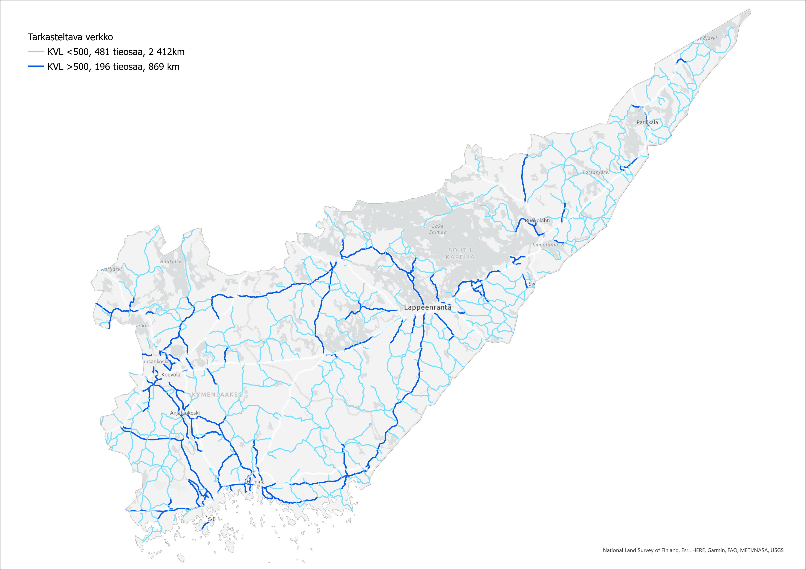
Työn rajaus ja lähtötiedot Suunnittelualueen rajaus
Kaakkois-Suomen ELY-keskuksen alueen maantieverkon kokonaispituus ilman ramppeja ja lauttavälejä on 3 904 kilometriä. Tässä työssä tarkastellaan Kaakkois-Suomen ELY-keskuksen alueella sijaitsevien Kymenlaakson ja Etelä-Karjalan maakuntien seutu- ja yhdystieverkkoa. Valta- ja kantatiet jäävät tämän tarkastelun ulkopuolelle.
Tarkasteltavan seutu- ja yhdystieverkon kokonaispituus on 3 281 kilometriä, ja se kattaa koko Kaakkois-Suomen ELY-keskuksen maantieverkosta noin 84 prosenttia. Tarkasteltavista maanteistä seututeitä on 617 kilometriä ja yhdysteitä 2 663 kilometriä.
Kaakkois-Suomen ELY-keskuksen alueen maanteiden suoritteesta noin kolmannes sijoittuu tarkasteltavalle tieverkolle. Seututeiden suorite on 328 milj.autokm/v ja yhdysteiden puolestaan 275 milj.autokm/v. Pääteiden eli valta- ja kantateiden suorite on 1 203 milj.autokm/v.

Slide 10
Työn rajaus ja lähtötiedot Merkittävyysluokituksessa käytetyt lähtötiedot (1/2)
Merkittävyystekijöiden vaikutusten määritystä varten hankittiin paikkatietoaineistoja, joilla analysoitiin eri tekijöiden merkittävyyttä. Aineistot ovat pääosin ELY-keskuksen eri vastuualueiden sekä Väyläviraston tuottamia. Lähtötiedot pääluokittain:
Säännöllinen henkilöliikenne
Liikennemäärä (Tierekisteri 2021)
Linja-autoliikenteen vuoromäärä (Vallu (8/2021) + markkinaehtoisen liikenteen kysely Vuorela Oy:lle ja Vento Ky:lle 5/2021)
Työmatkaliikenteen reitit (YKR, työpaikat ja työmatkat 2018)
Koulukuljetusreitit (kysely kunnille 2021)
Säännöllinen tavaraliikenne
Maito (Valion maitoreitit 2021)
Kaatopaikat ja jäteasemat (KASELY, Y, 2021)
Maa-aines, maa-ainesten ottopaikat (Suomen ympäristökeskus 6/2021)
Turve (Suomen ympäristökeskuksen Corine Land Cover, luokka 39, 2018)
Viljankuivaamot ja viljan säilytysrakennukset sekä kasvihuoneet (Rakennus- ja huoneistorekisteri, luokat 891 ja 892, 2020)
Eläintilat (Ruokavirasto ja maaseutuelinkeinohallinnon tietojärjestelmä 8/2021)
Liha-, kala-, maito- ja muna-alan laitokset sekä varastolaitokset (Ruokavirasto 5/2021)
Tuotanto- ja teollisuuslaitokset (Tilastokeskus 2018)
Kaupan toimipaikat, päivittäistavarakaupat: supermarketit, valintamyymälät, itsepalvelutavaratalot ja tavaratalot (YKR 2018)
Puukuljetukset (Väylävirasto 2020)

Slide 11
Työn rajaus ja lähtötiedot Merkittävyysluokituksessa käytetyt lähtötiedot (2/2)
Muut tekijät
Peruskoulu (Tilastokeskuksen oppilaitosrekisteri 2020)
Erikoiskuljetusreitti (Tierekisteri 2021)
Varareitti (Tierekisteri 2021)
Taajama (Tierekisteri, ”NOPTAAJA” rajoitus taajamamerkin vaikutusalueella, 2021)
Väestö, asukastiheys (Tierekisteri 2021)
Kesän liikennemäärä, KKVL (Tierekisteri 2021)
Matkailureitti (Tierekisteri 2021)
Matkailukohde (Maakuntaliittojen maakuntakaava-aineisto + Repovesi ja Valkmusa lisätty käsin)
Tien verkollinen asema (Tierekisteri & Digiroad 2021)

Slide 12
Työssä käytetyt painotukset
Vuoden 2021 päivitystyö perustuu aiempaan Kaakkois-Suomen ELY-keskuksen merkittävyysluokitustyön yhteydessä käytyihin keskusteluihin ja sovittuihin painotuksiin.
Pisteytyksessä korostuvat edelleen liikenteelliset tekijät sekä elinkeinoelämä.
Elinkeinoelämän osalta painotuksen kohdentaminen säännöllisiä kuljetuksia synnyttäville tekijöille (maitokuljetukset, eläintilat ja puukuljetukset).
Tietokanta sisältää erillisen herkkyystarkasteluosion, jonka avulla muun muassa yksittäisten merkittävyystekijöiden pisteytystä ja pääluokkien painotusta voi muuttaa. Tietokanta muuttaa automaattisesti jokaisen tieosan sijoituksen ja muutoksen vaikutuksen näkee saman tien.

Slide 13
Työssä käytetyt menetelmät Yleistä (1/2)
Eri tekijöiden merkittävyyttä on analysoitu ja arvioitu pääosin eri paikkatietotarkastelujen avulla. Paikkatietotarkastelut on tehty lähinnä Network Analyst -työkalua hyödyntäen. Työkalun avulla eri merkittävyystekijät on reititetty nopeinta reittiä pitkin päätieverkolle tieverkon hierarkia huomioiden.
Network Analyst -työkalua on käytetty seuraavien merkittävyystekijöiden analyyseissä:
Linja-autoliikenteen vuoromäärät
Työmatkareitit
Kaatopaikat ja jäteasemat
Maa-aines
Turve
Viljan kuivatus ja säilytys sekä kasvihuoneet
Eläintilat
Liha-, kala-, maito- ja muna-alan laitokset sekä varastolaitokset
Tuotanto- ja teollisuuslaitokset
Päivittäistavarakaupat
Matkailukohteet

Slide 14
Työssä käytetyt menetelmät Yleistä (2/2)
Network Analyst -työkalun lisäksi eri paikkatietotarkasteluja on käytetty seuraavien tietojen analysoinnissa:
Liikennemäärät (KVL, KVLRAS, KKVL ja KVLYHD)
Maitoreitit
Puukuljetukset
Koulu
Erikoiskuljetusreitit
Varareitit
Taajama
Väestö (asukastiheys)
Matkailureitit
Tien verkollinen asema

Slide 15
Työssä käytetyt menetelmät Pääluokat, merkittävyystekijät ja niiden pisteytys
Säännöllinen henkilöliikenne = 17p
Liikennemäärä (KVL) => 9p
Linja-autoliikenteen vuoromäärä, => 3p
Työmatkareitit => 2p
Koulukuljetusreitit => 3p
Säännöllinen tavaraliikenne = 22p
Liikennemäärä (KVLRAS) => 9p
Tavaraliikenteen tekijät => 13p
Maito => 2p
Kaatopaikat ja jäteasemat => 1p
Maa-aines => 1p
Turve => 1p
Vilja ja kasvihuoneet => 1p
Eläintilat => 2p
Elintarvikelaitokset => 1p
Tuotanto- ja teollisuuslaitokset => 1p
Päivittäistavarakaupat => 1p
Puukuljetukset => 2p
Muut tekijät = 11p
Peruskoulu => 1p
Erikoiskuljetusreitti => 1p
Varareitti => 1p
Taajama => 1p
Asukastiheys => 1p
Kesän liikennemäärä (KKVL)
KKVL > 500 => 1,5p
Jos KKVL/KVL > 1,5 => 1,5p
Matkailureitti => 1p
Matkailukohde => 1p
Tien verkollinen asema => 1p
Kaikkien tekijöiden painoarvo 1/3 Maksimipisteet = 17*(1/3) + 22*(1/3) + 11*(1/3)

Slide 16
Työssä käytetyt menetelmät Menetelmäkuvaus pääluokittain, säännöllinen henkilöliikenne
Säännöllinen henkilöliikenne = 17p
Liikennemäärä (KVL) => 9p
KVL 500 tai yli = 9p
0–499 = 0–9p (lineaarinen pisteytys)
Linja-autoliikenteen vuoromäärä, Vallu + Vuorela ja Vento => 3p
10 vuoroa tai yli = 3p
0–9 vuoroa = 0–3p (lineaarinen pisteytys)
Työmatkat (YKR) => 2p
300 työmatkaa tai yli = 2p
0–299 työmatkaa = 0–2p (lineaarinen pisteytys)
Koulukuljetusreitit => 3p
Taksi / pikkubussi = 1,5p
Bussi = 3p

Slide 17
Työssä käytetyt menetelmät Menetelmäkuvaus pääluokittain, säännöllinen tavaraliikenne
Säännöllinen tavaraliikenne = 22p
Liikennemäärä (KVLRAS) => 9p
KVLRAS 50 saa 9p, pisteytetty lineaarisesti laskevasti KVLRAS-arvosta 50 alaspäin
Tavaraliikenteen tekijät => 13p
Maito => 2p
Annettu 2p, jos tieosa osuu maitoreitille. Yhteensä 293 tieosaa sai pisteitä.
Kaatopaikat ja jäteasemat => 1p
Nopein reitti päätielle, yhteensä 21 tieosaa sai pisteitä.
Maa-aines => 1p
Nopein reitti päätielle, yhteensä 169 tieosaa sai pisteitä.
Turve => 1p
Nopein reitti päätielle, yhteensä 65 tieosaa sai pisteitä.
Vilja ja kasvihuoneet => 1p
Nopein reitti päätielle, yhteensä 408 tieosaa sai pisteitä.
Eläintilat => 2p*
Nopein reitti päätielle, yhteensä 438 tieosaa sai pisteitä.
Elintarvikelaitokset => 1p
Nopein reitti päätielle, yhteensä 45 tieosaa sai pisteitä.
Tuotanto- ja teollisuuslaitokset => 1p
Nopein reitti päätielle, yhteensä 195 tieosaa sai pisteitä.
Päivittäistavarakaupat => 1p
Nopein reitti päätielle, yhteensä 85 tieosaa sai pisteitä.
Puukuljetukset => 2p
Puukuljetuksia / pvä ≥ 3 = 2p, 0–2 = 0–1,99p (lineaarinen pisteytys). Yhteensä 667 tieosaa sai pisteitä.
*
Nauta
Yli 300 eläintä kohdistui tieosalle = 0,5p
0–300 eläintä = 0–0,5p (lineaarisesti)
Lammas, vuohi, hevonen
Yli 100 eläintä kohdistui tieosalle = 0,5p
0–100 eläintä = 0–0,5p (lineaarisesti)
Sika
Yli 1 000 eläintä kohdistui tieosalle = 0,5p
0–1 000 eläintä = 0–0,5p (lineaarisesti)
Siipikarja
Yli 30 eläintä kohdistui tieosalle = 0,5p
0–30 eläintä = 0–0,5p (lineaarisesti)

Slide 18
Työssä käytetyt menetelmät Menetelmäkuvaus pääluokittain, muut tekijät
Muut tekijät = 11p
Koulu => 1p
Tekijä pisteytettiin seuraavasti (3 km bufferi tieverkkoa pitkin), ja jos
tieosasta osui reitille ≥ 50 % = 1p
tieosasta osui reitille 1–49 % = 0,5p
Erikoiskuljetusreitti => 1p
Jos tieosalle osuu erikoiskuljetusreitti
Varareitti => 1p
Jos tieosalle osuu varareitti
Taajama => 1p
Jos tieosasta ≥ 50% taajamassa
Asukastiheys => 1p
Tieosan pituudella painotettu asukastiheys ≥ 100 = 1p
Tieosan pituudella painotettu asukastiheys 1–99 = 0,5p
Kesän liikennemäärä (KKVL) => 3p
KKVL > 500 => 1,5p
Jos KKVL/KVL > 1,5 => 1,5p
Matkailu => 2p
Matkailureitti => 1p
Matkailukohde => 1p (nopein reitti valtatielle, yhteensä 201 tieosaa sai pisteitä)
Tien verkollinen asema => 1p
Jos tieosa välittää liikennettä maantieverkon tai tärkeän yksityistien ja maantien välillä (yhteensä 74 EI SAANUT pisteitä)

Slide 19
Merkittävyystietokantaan kuuluvat lisätiedot
Tietokanta sisältää lisäksi seuraavat tiedot tieosittain:
Google Maps -linkki
Tien nimi (uusi)
Ketjutettu kuntatieto
Ketjutettu maakuntatieto (uusi)
Ketjutettu KVL-, nopeusrajoitus-, hoitoluokka-, päällyste- ja päällysteen ylläpitoluokkatieto (uusi)
Onnettomuustiedot 2016–2020 (HEVA-onnettomuudet, kaikki onnettomuudet)
Huonokuntoisen päällysteen osuus tieosan pituudesta (uusi)
Pituudella painotettu yhdistelmäajoneuvojen KVL (KVLYHD) (uusi)
Painorajoitetut sillat (uusi)

Slide 20
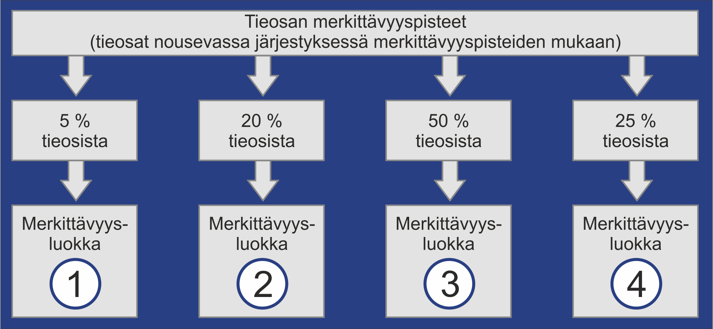
Tieosien jako merkittävyysluokkiin (1/2) (1=merkittävin … 4=vähiten merkittävä)
Päätettyjen merkittävyystekijöiden sekä niiden pisteiden ja painoarvojen perusteella kullekin tieosalle on laskettu merkittävyyspisteiden summa. Lopullinen luokitus tehtiin jakamalla kaikki tieosat pisteiden perusteella neljään eri merkittävyysluokkaan 1–4, joista 1 on merkittävin ja 4 vähiten merkittävä.
Merkittävyysluokkaan 1 kuuluvat 5 prosenttia eniten merkittävyyspisteitä saaneista tieosista. Vastaavasti merkittävyysluokkaan 2 kuuluvat ne 20 prosenttia seuraavaksi eniten ja merkittävyysluokkaan 3 ne 50 prosenttia tämän jälkeen seuraavaksi eniten merkittävyyspisteitä saaneista tieosista. Alimpaan merkittävyysluokkaan 4 kuuluvat 25 prosenttia vähiten merkittävyyspisteitä saaneet tieosat.

Slide 21
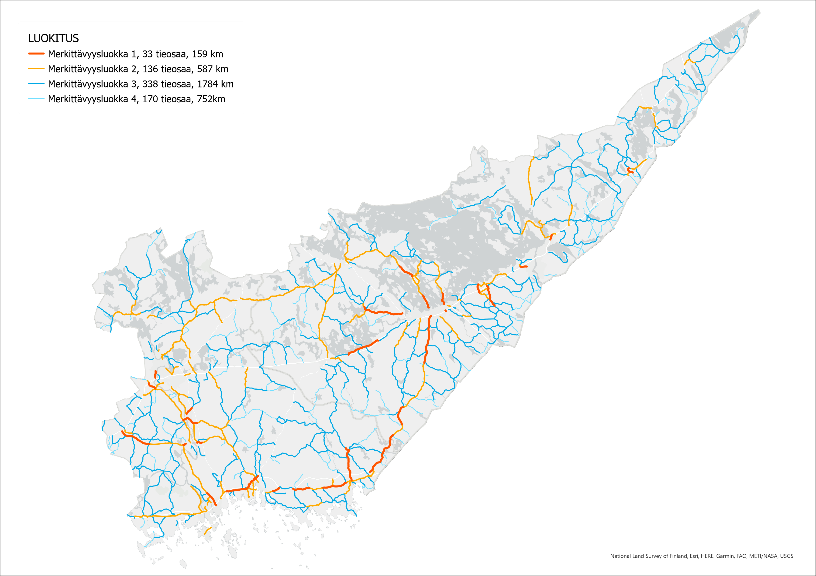
Tieosien jako merkittävyysluokkiin (2/2) (1=merkittävin … 4=vähiten merkittävä)
Vähäliikenteinen tieverkko
Maksimipistemäärä 9,7
mt 160, tieosa 312
Minimipistemäärä 0,4
mt 14894, tieosa 1
mt 14745, tieosa 3
mt 14788, tieosa 1
Keskivilkas tieverkko
Maksimipistemäärä 12,5
mt 387, tieosa 1
Minimipistemäärä 4,8
mt 14590, tieosa 1
Parikkala
Ruokolahti
Rautjärvi
Savitaipale
Taipalsaari
Imatra
Lemi
Lappeenranta
Luumäki
Kouvola
Miehikkälä
Virolahti
Pyhtää
Kotka
Hamina

Slide 22
Merkittävyysluokituksen käyttö ja jatkotoimenpiteet Merkittävyysluokituksen käyttö
Merkittävyysluokitus on ennen kaikkea työkalu erityisesti ylläpidon ja päivittäisen kunnossapidon toimien arviointiin ja hankkeiden ohjelmointiin. Työssä laaditun excel-tietokannan avulla voidaan tehdä lisäanalyysejä esimerkiksi silloin, kun halutaan asettaa tiet parantamisen osalta kiireellisyysjärjestykseen. Merkittävyysluokitus toimii myös apuvälineenä sidosryhmien, kuten esimerkiksi maakuntaliittojen ja kuntien, kanssa käytävässä vuoropuhelussa.
Merkittävyysluokitusta voidaan käyttää apuna arvioitaessa mm.:
Päällystettyjen teiden rakenteen parantamista
Päällystetyn tien muuttamista/kunnostamista soratieksi
Päällystettyjen teiden ylläpitoluokkaa
Vähäliikenteisten teiden uudelleenpäällystämistarvetta
Soratieluokitusta
Hoitoluokitusta
Siltojen kunnostustarvetta
Ylläpidon ja peruskorjausten toimenpiteiden priorisointia ja valintaa sekä tätä kautta myös toimenpiteen yhteiskuntataloudellisia vaikutuksia
Täsmähoitokohteita
Tien hallinnollisen luokituksen muutoksia
Yksityistie / maantie -rajapintatarkasteluita.

Slide 23
Merkittävyysluokituksen käyttö ja jatkotoimenpiteet Herkkyystarkastelut
Tietokantaan on rakennettu erillinen herkkyystarkasteluosio työkaluineen. Muuttamalla esimerkiksi minkä tahansa merkittävyystekijän pistearvoa, pääluokkien painotusta tai eri merkittävyystekijöiden pisteytyksessä käytettyjä raja-arvoja, muuttaa tietokanta jokaisen tieosan sijoitusta automaattisesti. Uusi sija samoin kuin sijamuutos näkyvät alkuperäisen sijoituksen vieressä, jolloin jokaisen tietokantaa apuna käyttävän on helppo ja havainnollista tehdä haluamiaan herkkyystarkasteluja ja seurata tapahtuneita muutoksia tieosien sijoitukseen. Painamalla ”Lajittelu”-nappia tieosat saa järjestettyä tehtyjen muutosten jälkeen sijoituksen mukaan uuteen järjestykseen. Painamalla ”Nollaa pisteytys” -nappia on mahdollista nollata kaikki merkittävyystekijät, jolloin on helppoa ja nopeaa tarkastella kulloinkin haluamaansa yksittäistä tekijää antamalla sille jonkin pistemäärän.
Herkkyystarkastelun avulla voi myös reaaliajassa nähdä pisteytyksessä tapahtuvan muutoksen vaikutuksen luokituksen jakaumaan ja luokkamuutoksiin. Työkalu laskee automaattisesti uuden luokituksen ja näyttää merkittävyysluokkien kilometri- ja tieosajakauman. Tietokantaan on lisätty myös muutamia suodatus- ja hakutyökaluja, joiden avulla voidaan etsiä nappia painamalla esimerkiksi haluttu tie ja poistaa luokituksesta KVL-tekijät pois. Lisäksi suodatus- ja hakutyökalujen avulla voi tieosat laittaa sijoituksen sijaan tienumerojärjestykseen. ”Palauta”-nappia painamalla voi palata tekemiensä tarkastelujen jälkeen lähtötilaan.

Slide 24
Merkittävyysluokituksen käyttö ja jatkotoimenpiteet Erillisosiot
Uutena ominaisuutena tietokannan yhteyteen rakennettiin seuraavat erilliset osiot:
Tiejaksoraporttiosio, johon koostettiin tien ja siihen sisältyvien tieosien merkittävyystiedot kootusti tiiviimmässä ja selkeämmässä esitysmuodossa.
Hankearviointiosio, jonka avulla voidaan arvioida esimerkiksi päällystysohjelman ja muiden ELY-keskuksen eri ohjelmiin sisältyvien hankkeiden merkittävyyttä. Tietokantaan ja hankearviointiosioon lasketaan tieosittainen korjaustarveosuus (huonokuntoisen päällysteen osuus), joka antaa lisätietoa tieosan merkittävyyden suhteesta korjaustarpeeseen.
Soratieosio, jonka tavoitteena on kuvata sorateiden ympärillä olevia toimintoja (=merkitys asiakastarpeiden näkökulmasta) sekä kuvata sen rinnalla käytössä olevilla mittareilla sorateiden kunto- ja laatutasoa. Osiossa esitetään vain soratieosuudet, ja asiakastarpeiden osalta hyödynnetään merkittävyysluokituksen yhteydessä tuotettuja analyysejä. Kuntotietoja on kuvattu runkokelirikon osalta. Asiakastarpeita sekä kuntotietoja yhdistelemällä päästään kiinni tärkeimpiin ja mahdollisesti kunnostusta tarvittaviin sorateihin. Osiota voidaan käyttää myös apuna vastattaessa eri tahoilta tuleviin aloitteisiin ja palautteisiin.
Lisäksi merkittävyysluokituksen lopputulos vietiin ArcGis Online -karttapalveluun.

Slide 25
Merkittävyysluokituksen käyttö ja jatkotoimenpiteet Tietokannan ylläpito
Merkittävyysluokitus perustuu tieosakohtaiseen tarkasteluun pääosin vuoden 2021 poikkileikkaustilanteessa.
Työn aikana muodostettu eri rekisteritietojen tuloksia sisältävä excel-tietokanta pidetään ajan tasalla tekemällä siihen tarvittavat päivitykset ja muutokset säännöllisesti vuosittain.

Slide 26
Liitteet
Listaus käytetyistä paikkatiedoista
Erilliset karttaliitteet
Soratieluokitus
Työmatkat
Koulukuljetusreitit
Puukuljetukset
Säännöllinen tavaraliikenne -merkittävyystekijöiden karttatarkastelut ja valitut tieosat

Slide 27
Listaus käytetyistä paikkatiedoista
Tierekisteri Väylävirasto, 2021
Liikennemäärä (KVL, KVLRAS, KKVL)
Erikoiskuljetusreitit
Varareitit
Väestö, asukastiheys
Matkailureitit
Digiroad Väylävirasto, 2021
VALLU:n linja-autovuorot Väylävirasto, 8/2021
Työpaikat ja -matkat YKR, SYKE, 2018
Maitoreitit Valio 2021 sekä Ruokavirasto ja maaseutuhallinnon tietojärjestelmä, 8/2021
Kaatopaikat ja jäteasemat ELY, ympäristö ja luonnonvarat, 2021
Maa-ainesten ottoluvat Suomen ympäristökeskus, 6/2021
Turpeen tuotantoalueet SYKE, 2018
Viljankuivaamot ja viljan säilytys- RHR, Väestörekisterikeskus, 2020
rakennukset sekä kasvihuoneet
Eläintilat Ruokavirasto ja maaseutuelinkeinohallinnan tietojärjestelmä, 8/2021
Elintarvike- ja varastolaitokset Ruokavirasto, 5/2021
Tuotanto- ja teollisuuslaitokset Tilastokeskus, 2018
Kaupan toimipaikat, YKR, 2018
päivittäistavarakaupat
Puukuljetukset Väylävirasto, 2020
Peruskoulut Tilastokeskus, 2020
Matkailukohteet Merkittävyysluokitus 2017

Slide 28
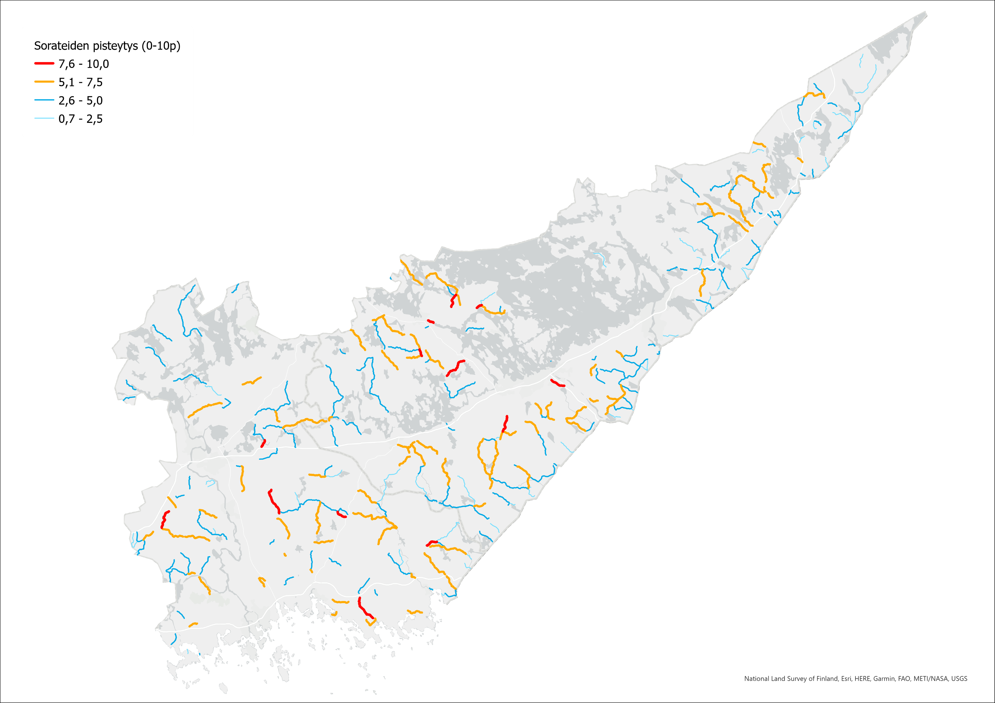
Erilliset karttaliitteet Soratieluokitus
Parikkala
Ruokolahti
Rautjärvi
Savitaipale
Taipalsaari
Imatra
Lemi
Lappeenranta
Luumäki
Kouvola
Miehikkälä
Virolahti
Pyhtää
Kotka
Hamina

Slide 29
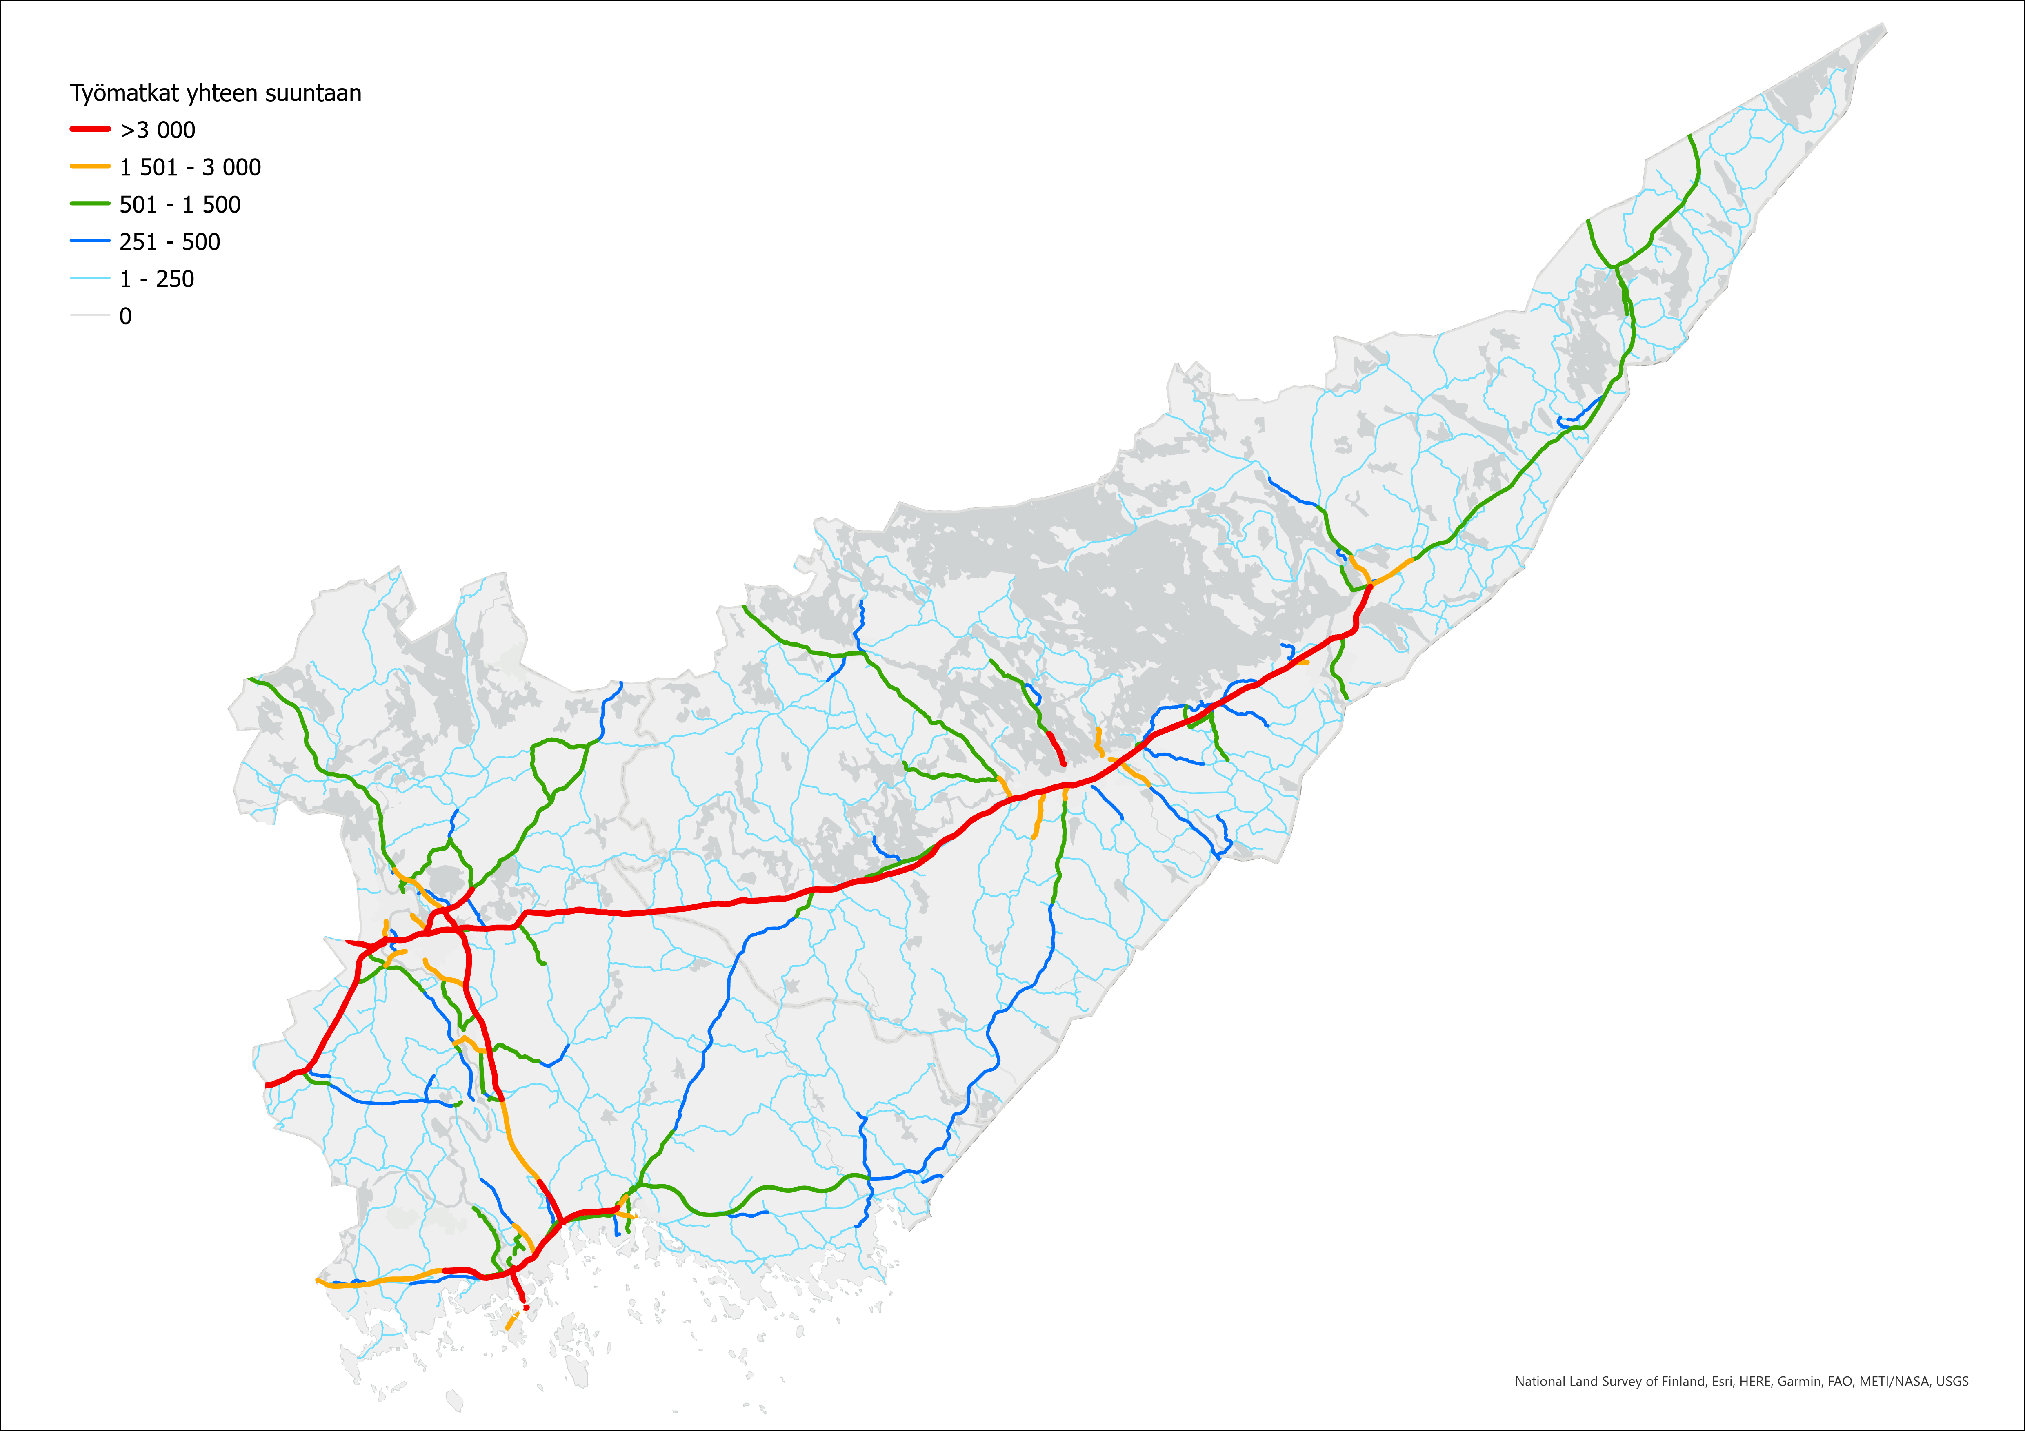
Erilliset karttaliitteet Työmatkat / pvä
Parikkala
Ruokolahti
Rautjärvi
Savitaipale
Taipalsaari
Imatra
Lemi
Lappeenranta
Luumäki
Kouvola
Miehikkälä
Virolahti
Pyhtää
Kotka
Hamina

Slide 30
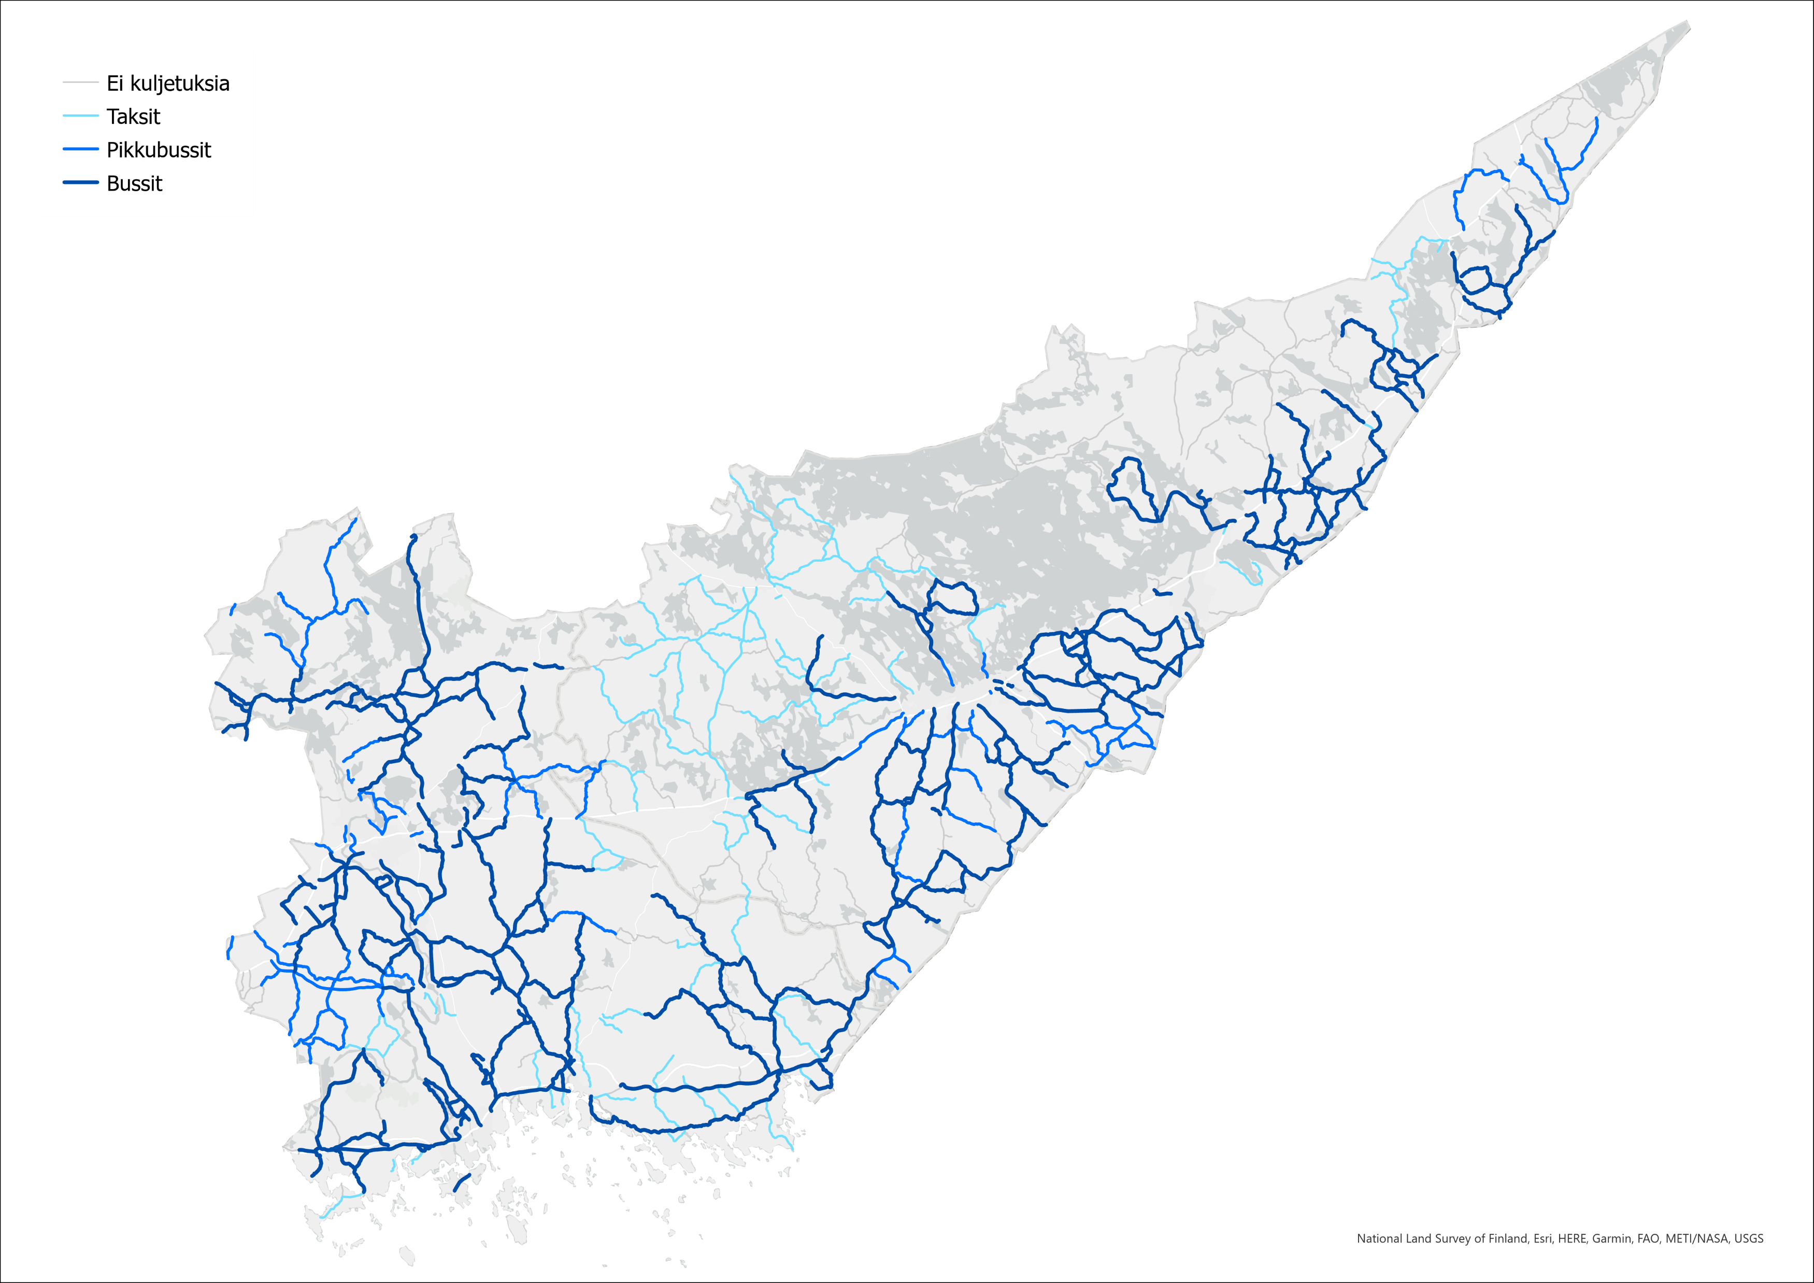
Erilliset karttaliitteet Koulukuljetusreitit
Parikkala
Ruokolahti
Rautjärvi
Savitaipale
Taipalsaari
Imatra
Lemi
Lappeenranta
Luumäki
Kouvola
Miehikkälä
Virolahti
Pyhtää
Kotka
Hamina

Slide 31
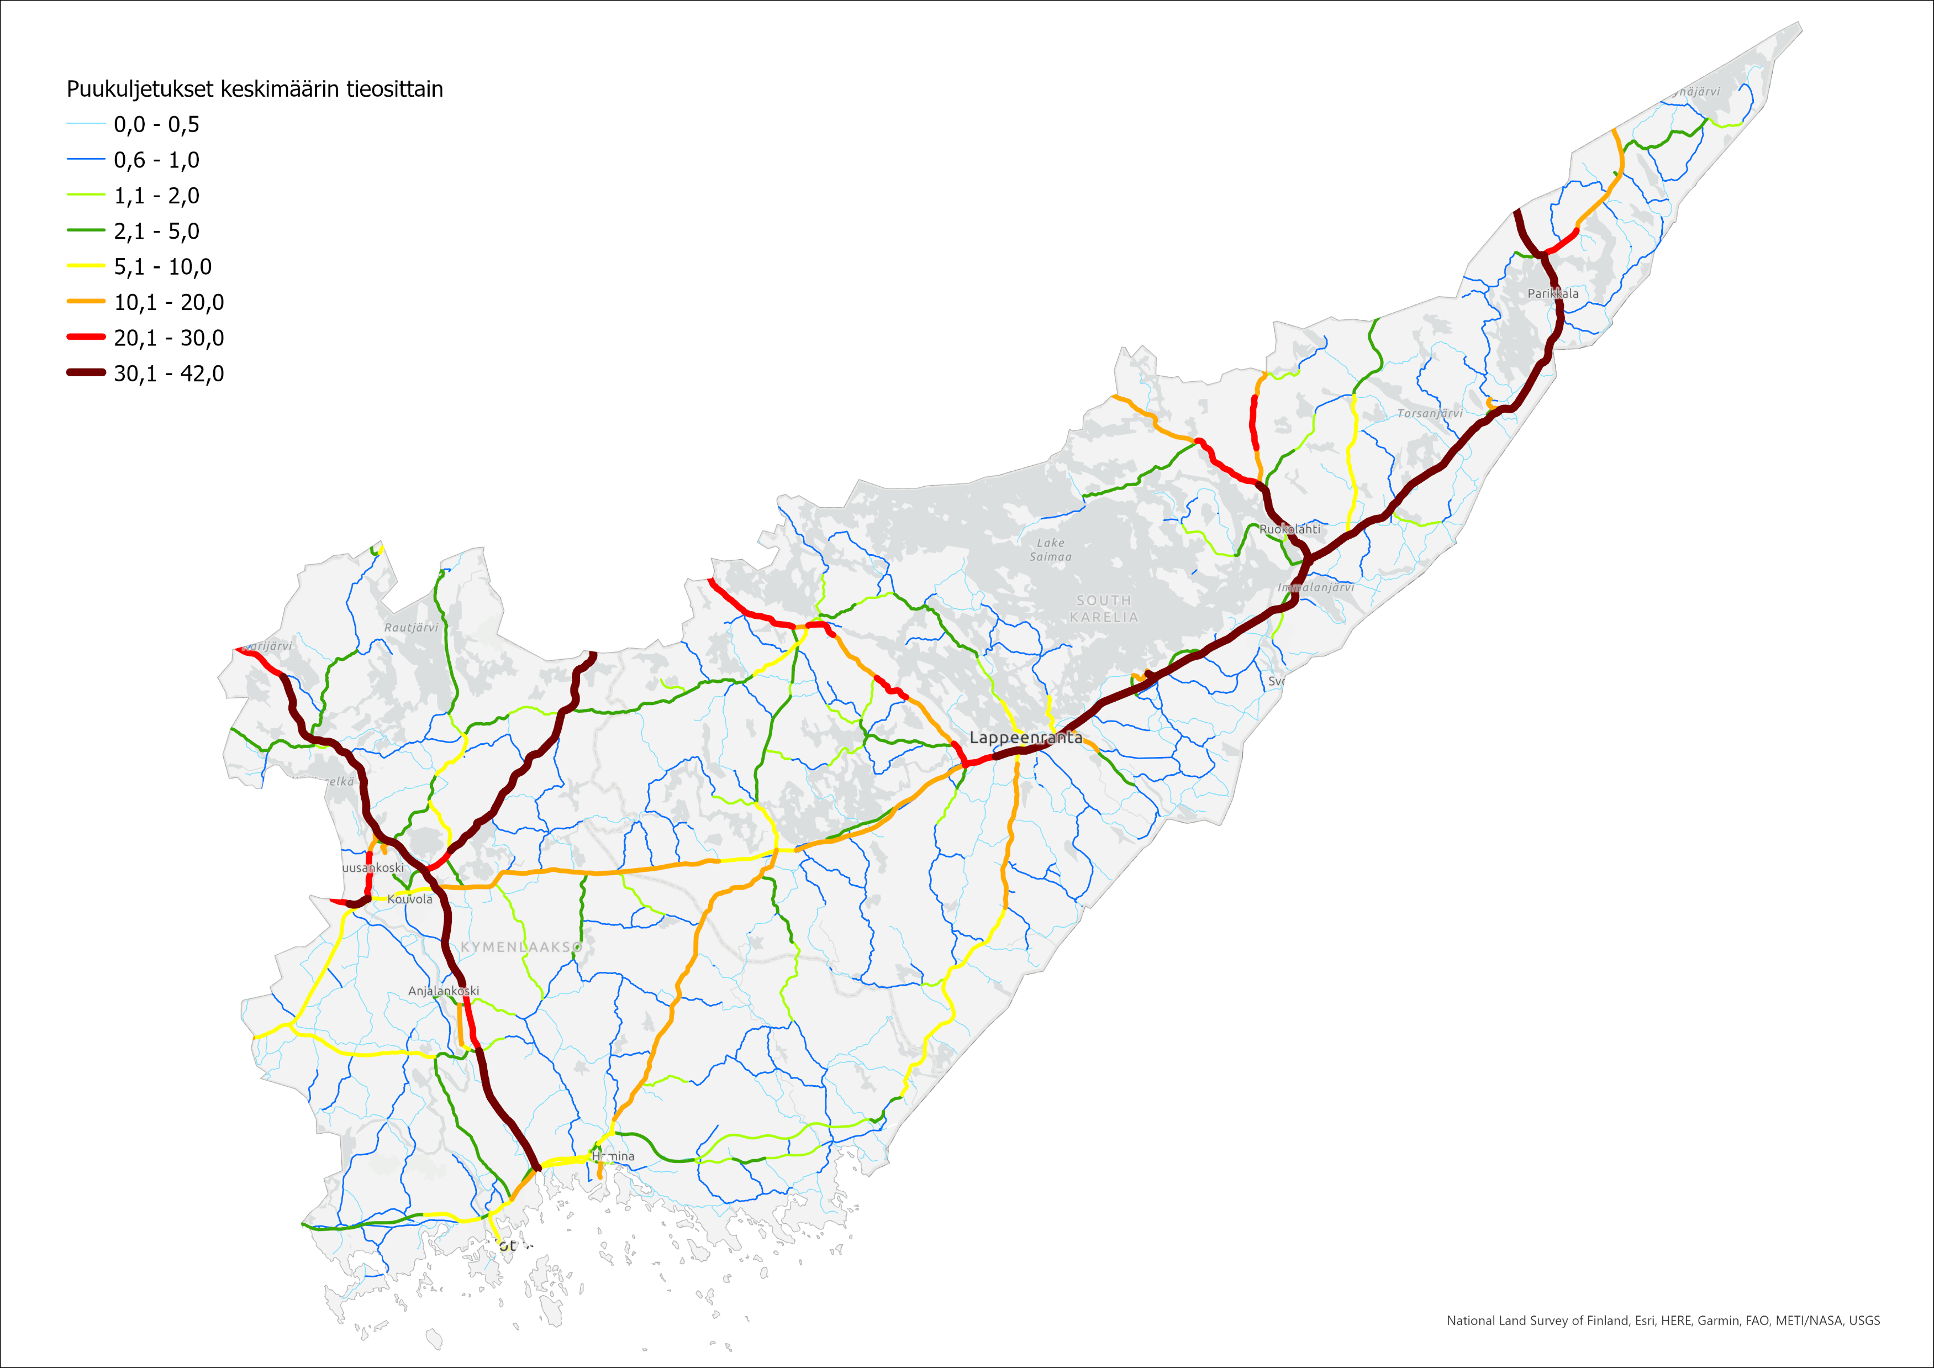
Erilliset karttaliitteet Puukuljetukset / pvä
Parikkala
Ruokolahti
Rautjärvi
Savitaipale
Taipalsaari
Imatra
Lemi
Lappeenranta
Luumäki
Kouvola
Miehikkälä
Virolahti
Pyhtää
Kotka
Hamina

Slide 32
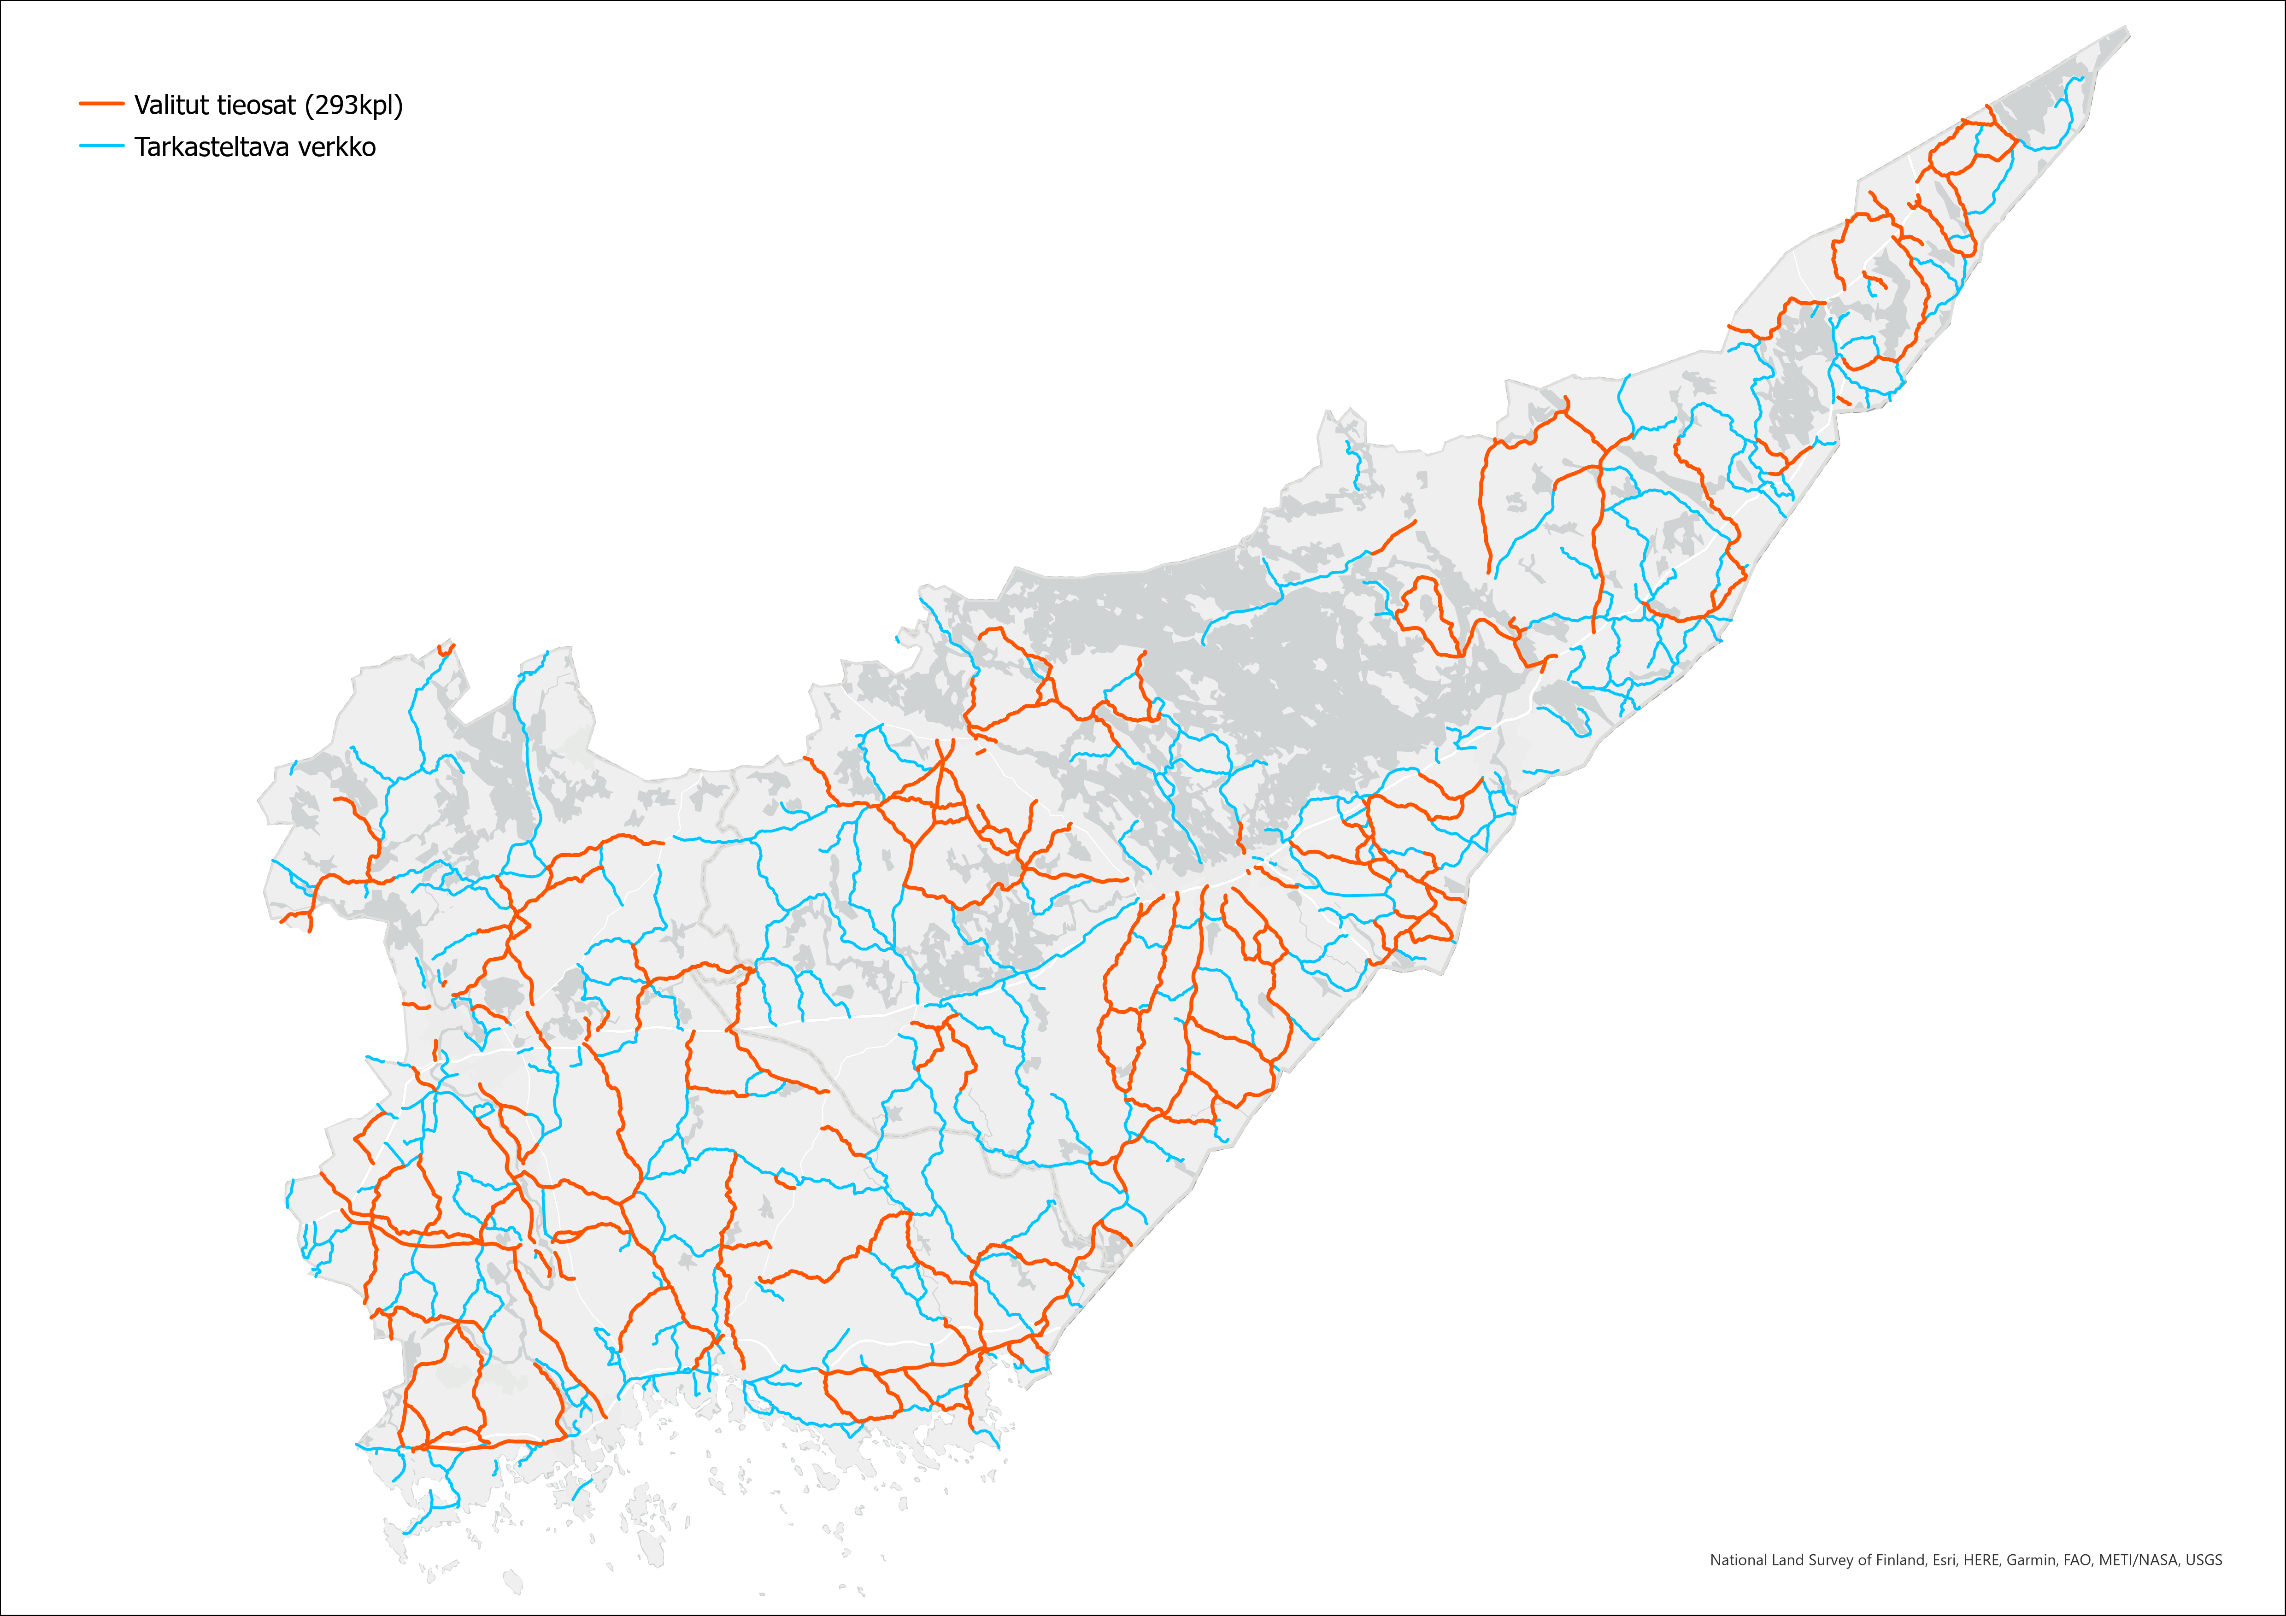
Erilliset karttaliitteet Säännöllinen tavaraliikenne -tekijöiden tarkastelut ja valitut tieosat
Maitoreitit
Parikkala
Ruokolahti
Rautjärvi
Savitaipale
Taipalsaari
Imatra
Lemi
Lappeenranta
Luumäki
Kouvola
Miehikkälä
Virolahti
Pyhtää
Kotka
Hamina

Slide 33
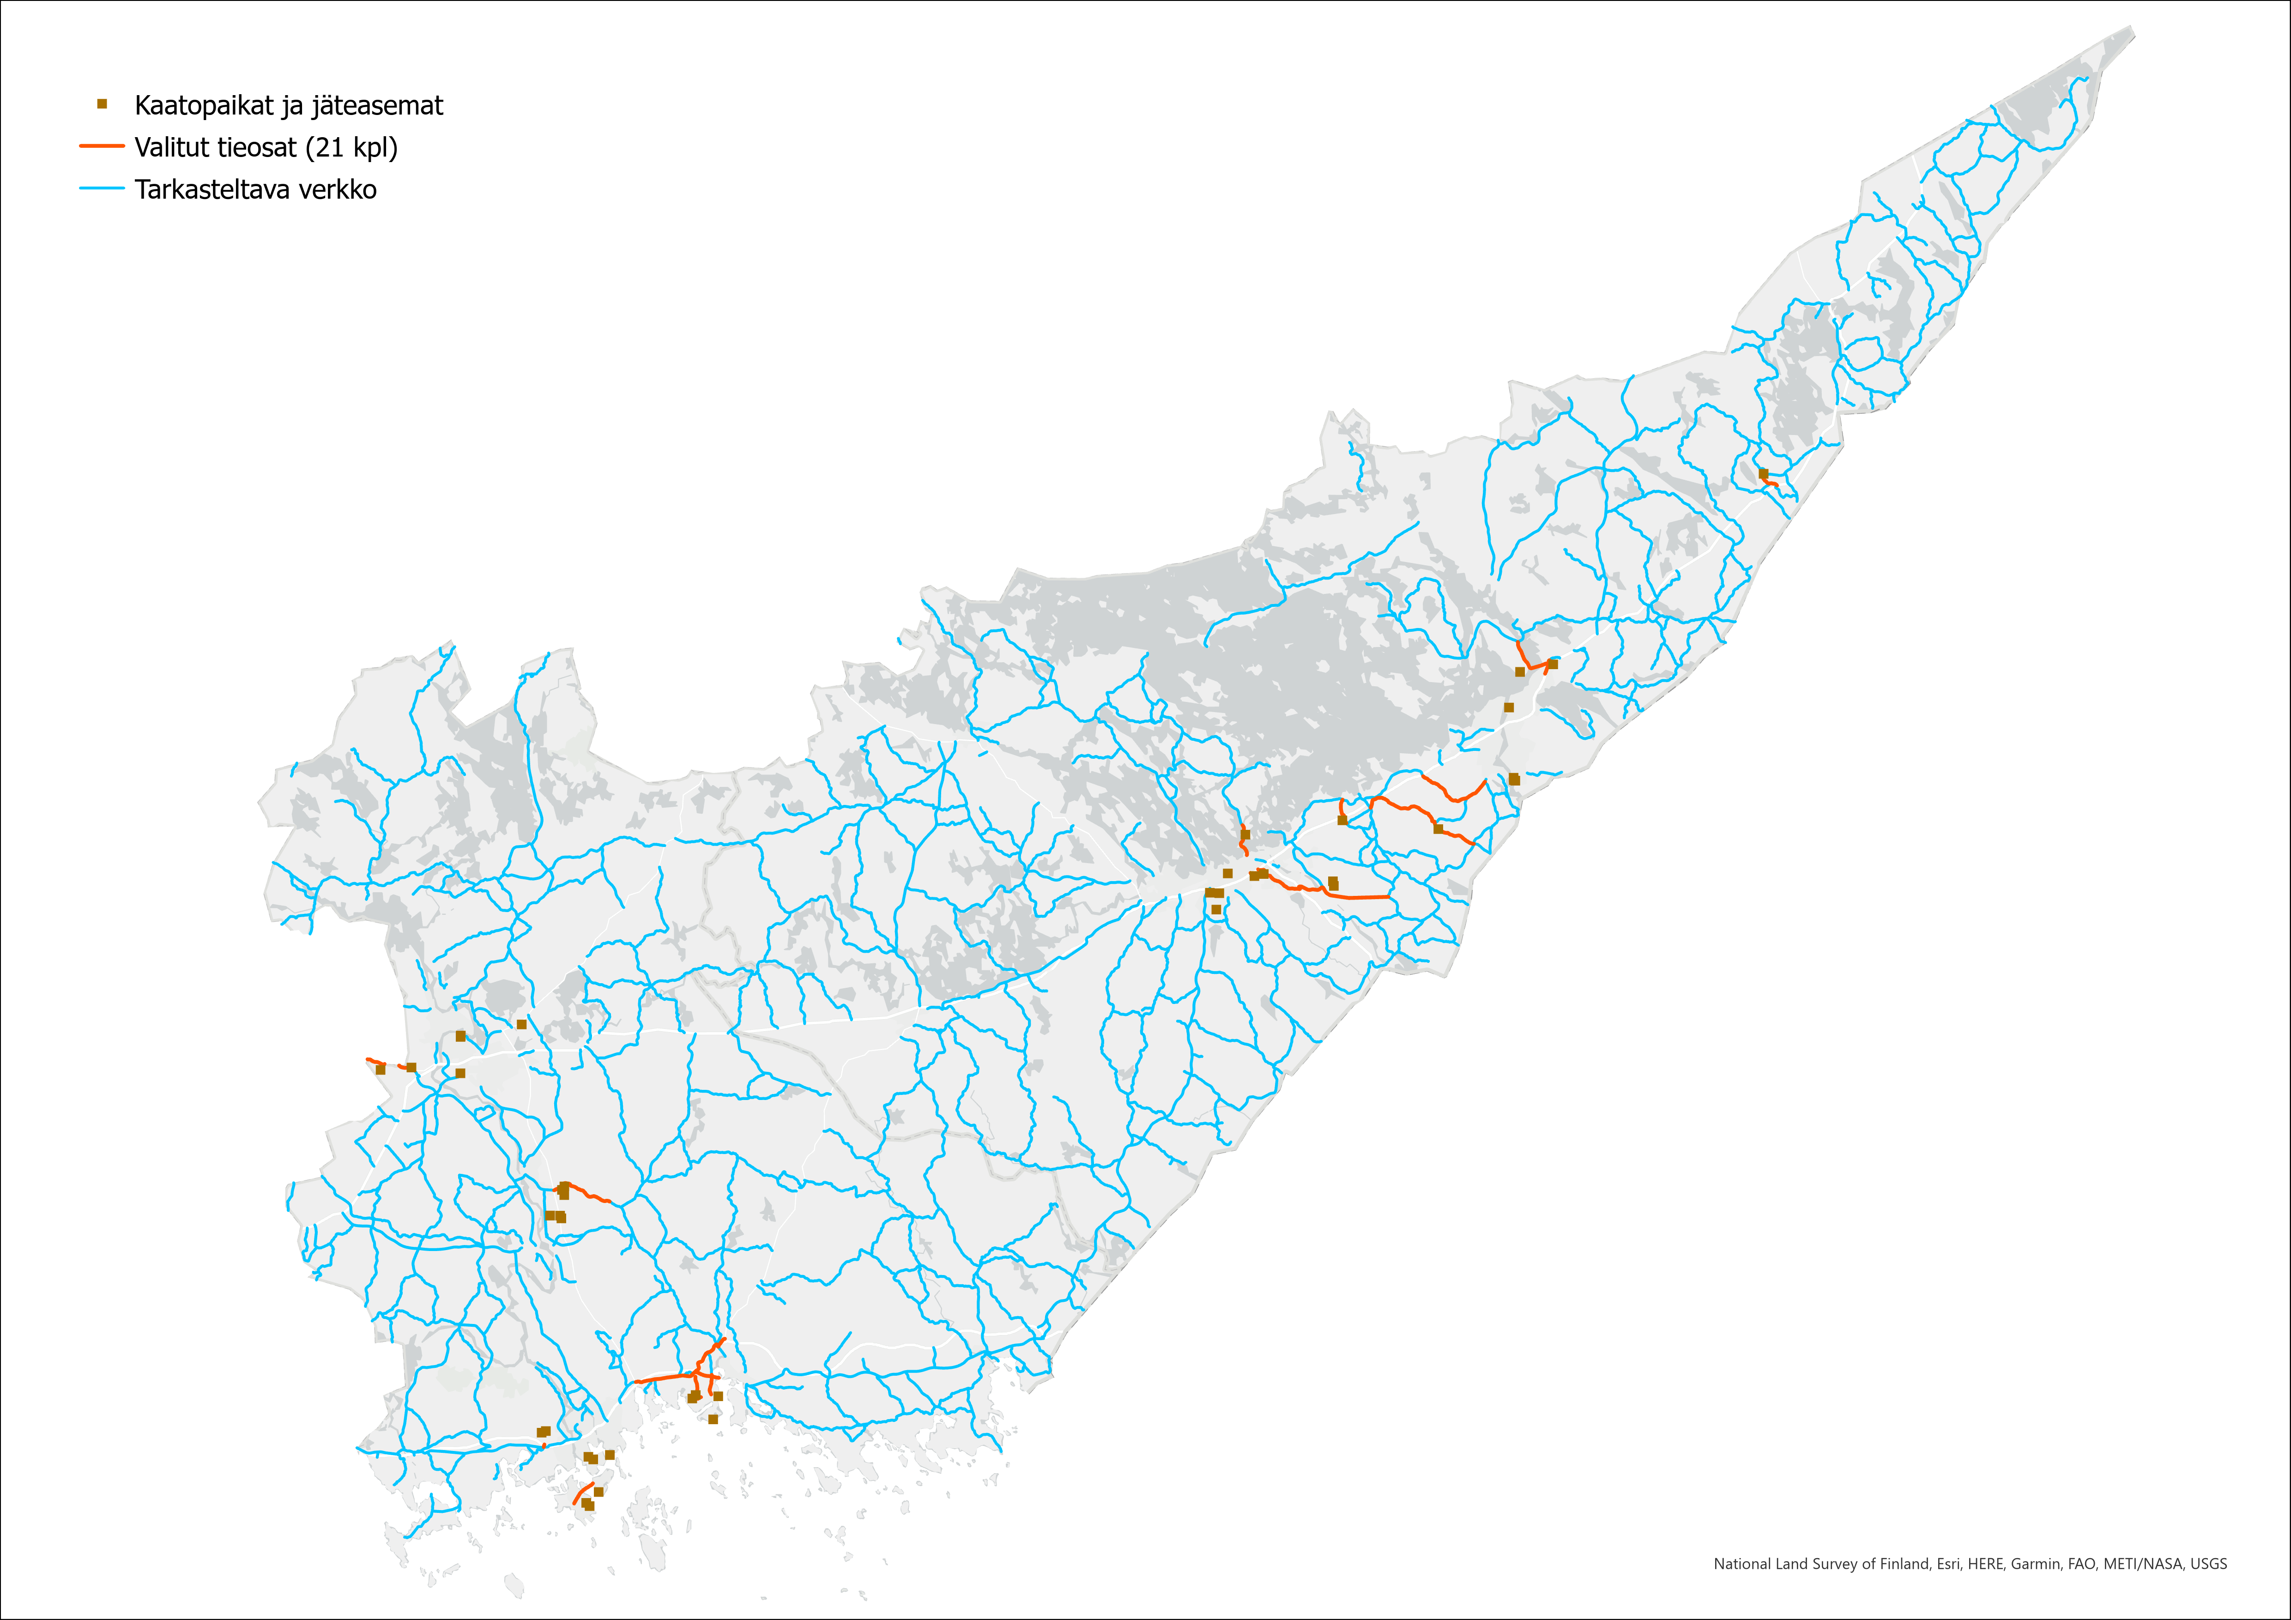
Erilliset karttaliitteet Säännöllinen tavaraliikenne -tekijöiden tarkastelut ja valitut tieosat
Parikkala
Ruokolahti
Rautjärvi
Savitaipale
Taipalsaari
Imatra
Lemi
Lappeenranta
Luumäki
Kouvola
Miehikkälä
Virolahti
Pyhtää
Kotka
Hamina

Slide 34
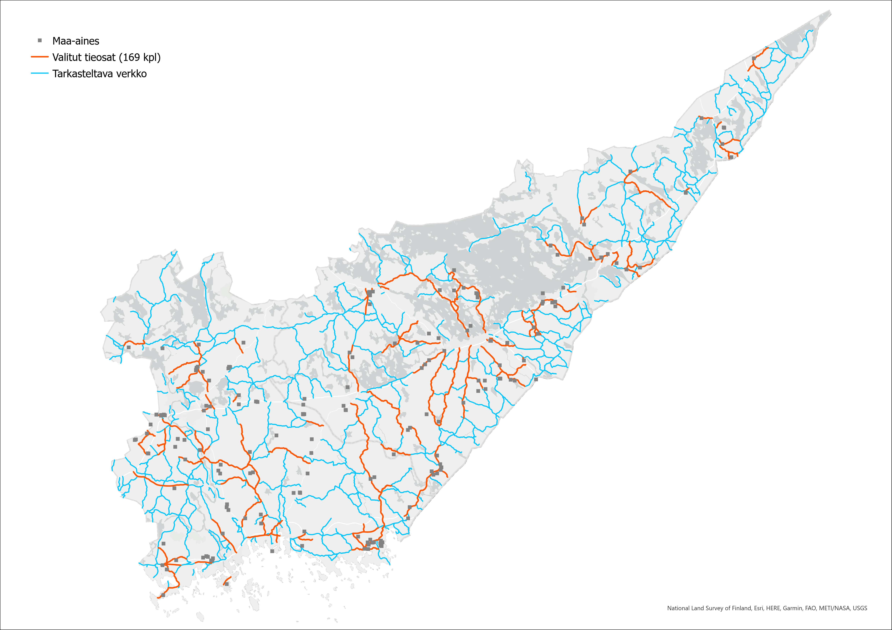
Erilliset karttaliitteet Säännöllinen tavaraliikenne -tekijöiden tarkastelut ja valitut tieosat
Parikkala
Ruokolahti
Rautjärvi
Savitaipale
Taipalsaari
Imatra
Lemi
Lappeenranta
Luumäki
Kouvola
Miehikkälä
Virolahti
Pyhtää
Kotka
Hamina

Slide 35
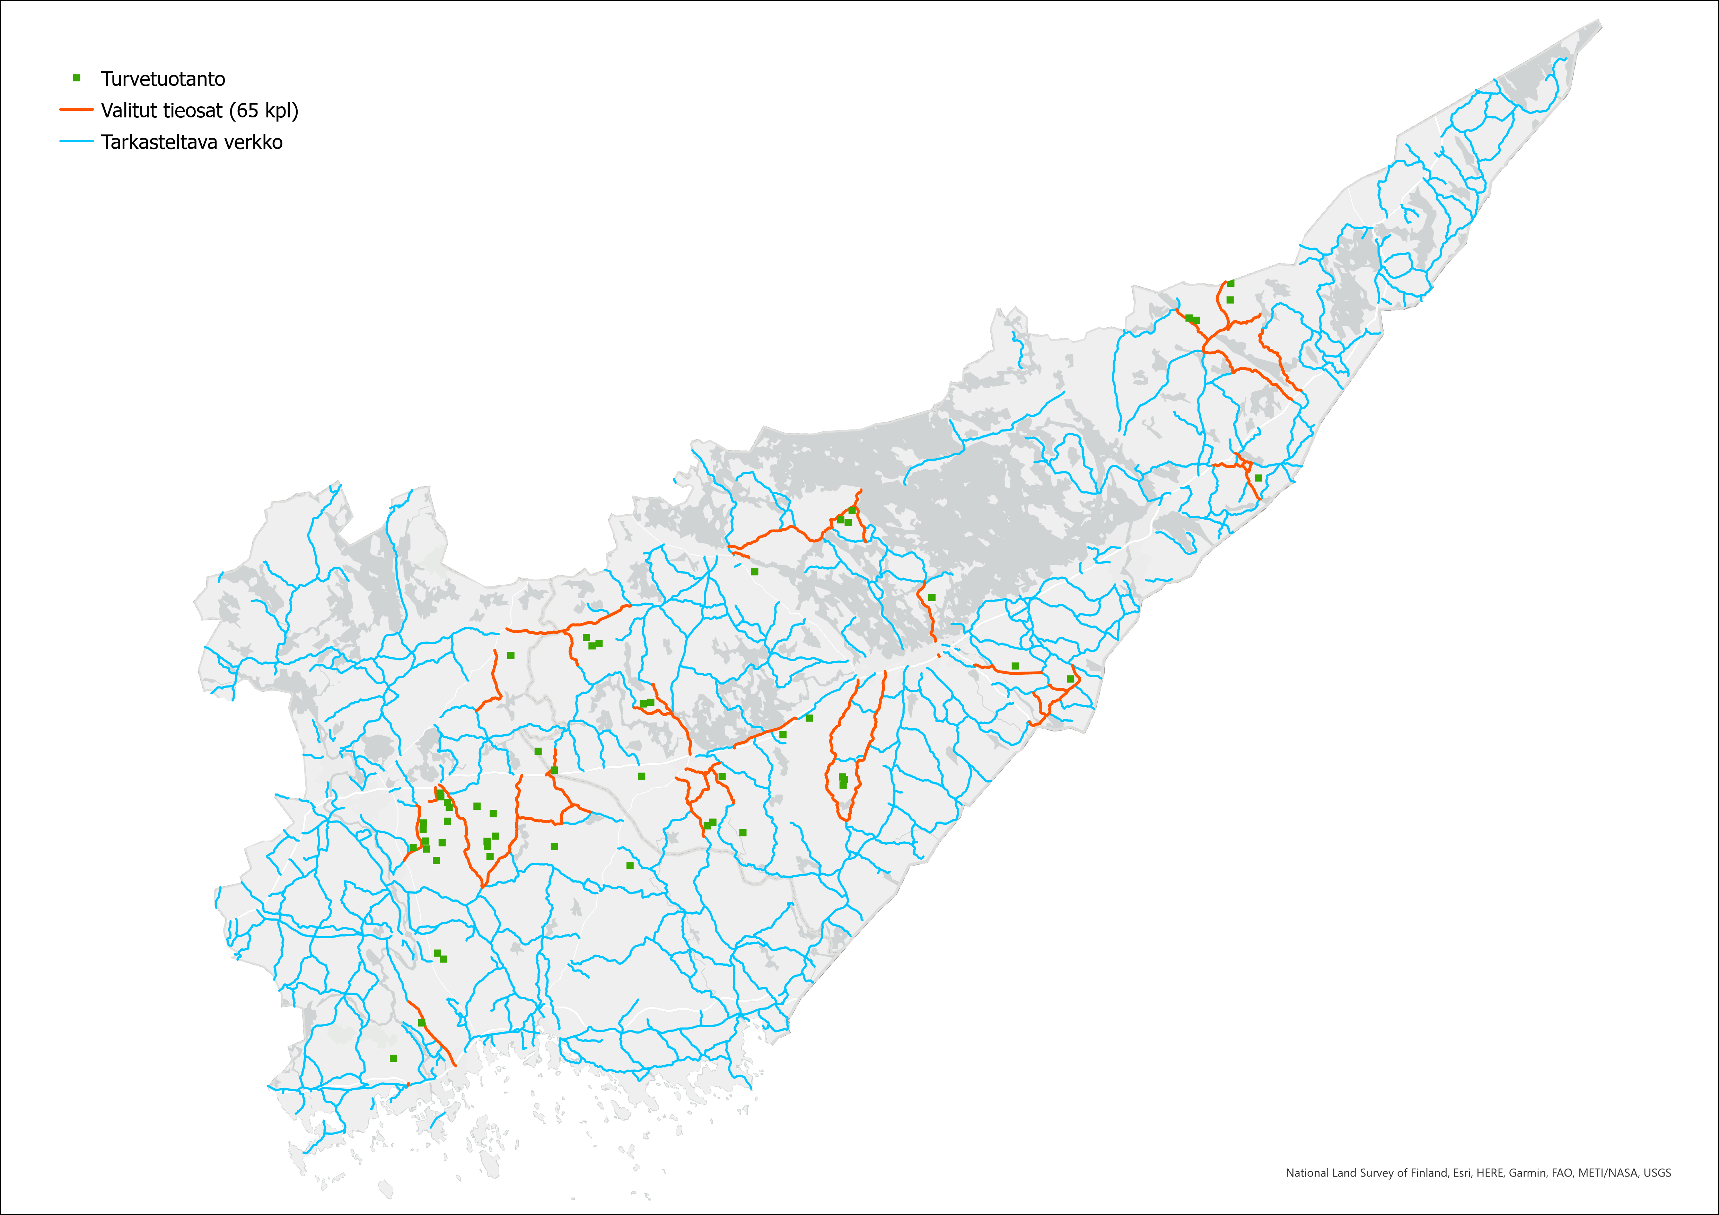
Erilliset karttaliitteet Säännöllinen tavaraliikenne -tekijöiden tarkastelut ja valitut tieosat
Parikkala
Ruokolahti
Rautjärvi
Savitaipale
Taipalsaari
Imatra
Lemi
Lappeenranta
Luumäki
Kouvola
Miehikkälä
Virolahti
Pyhtää
Kotka
Hamina

Slide 36
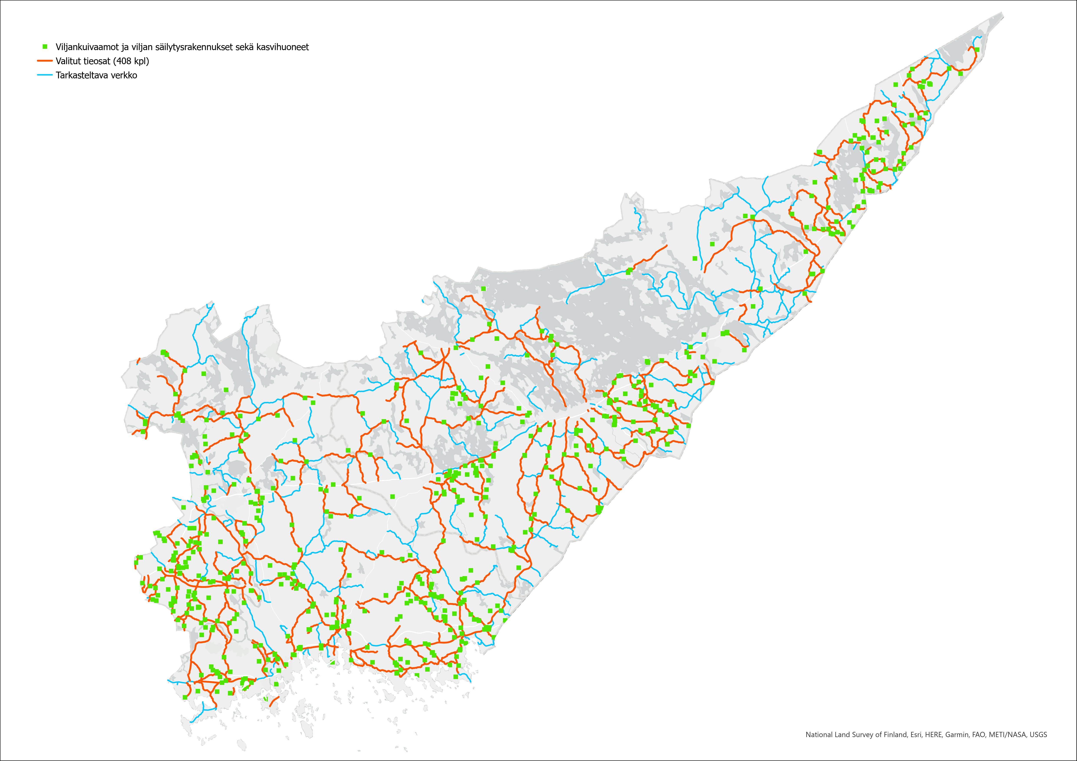
Erilliset karttaliitteet Säännöllinen tavaraliikenne -tekijöiden tarkastelut ja valitut tieosat
Parikkala
Ruokolahti
Rautjärvi
Savitaipale
Taipalsaari
Imatra
Lemi
Lappeenranta
Luumäki
Kouvola
Miehikkälä
Virolahti
Pyhtää
Kotka
Hamina

Slide 37

Erilliset karttaliitteet Säännöllinen tavaraliikenne -tekijöiden tarkastelut ja valitut tieosat
Parikkala
Ruokolahti
Rautjärvi
Savitaipale
Taipalsaari
Imatra
Lemi
Lappeenranta
Luumäki
Kouvola
Miehikkälä
Virolahti
Pyhtää
Kotka
Hamina

Slide 38
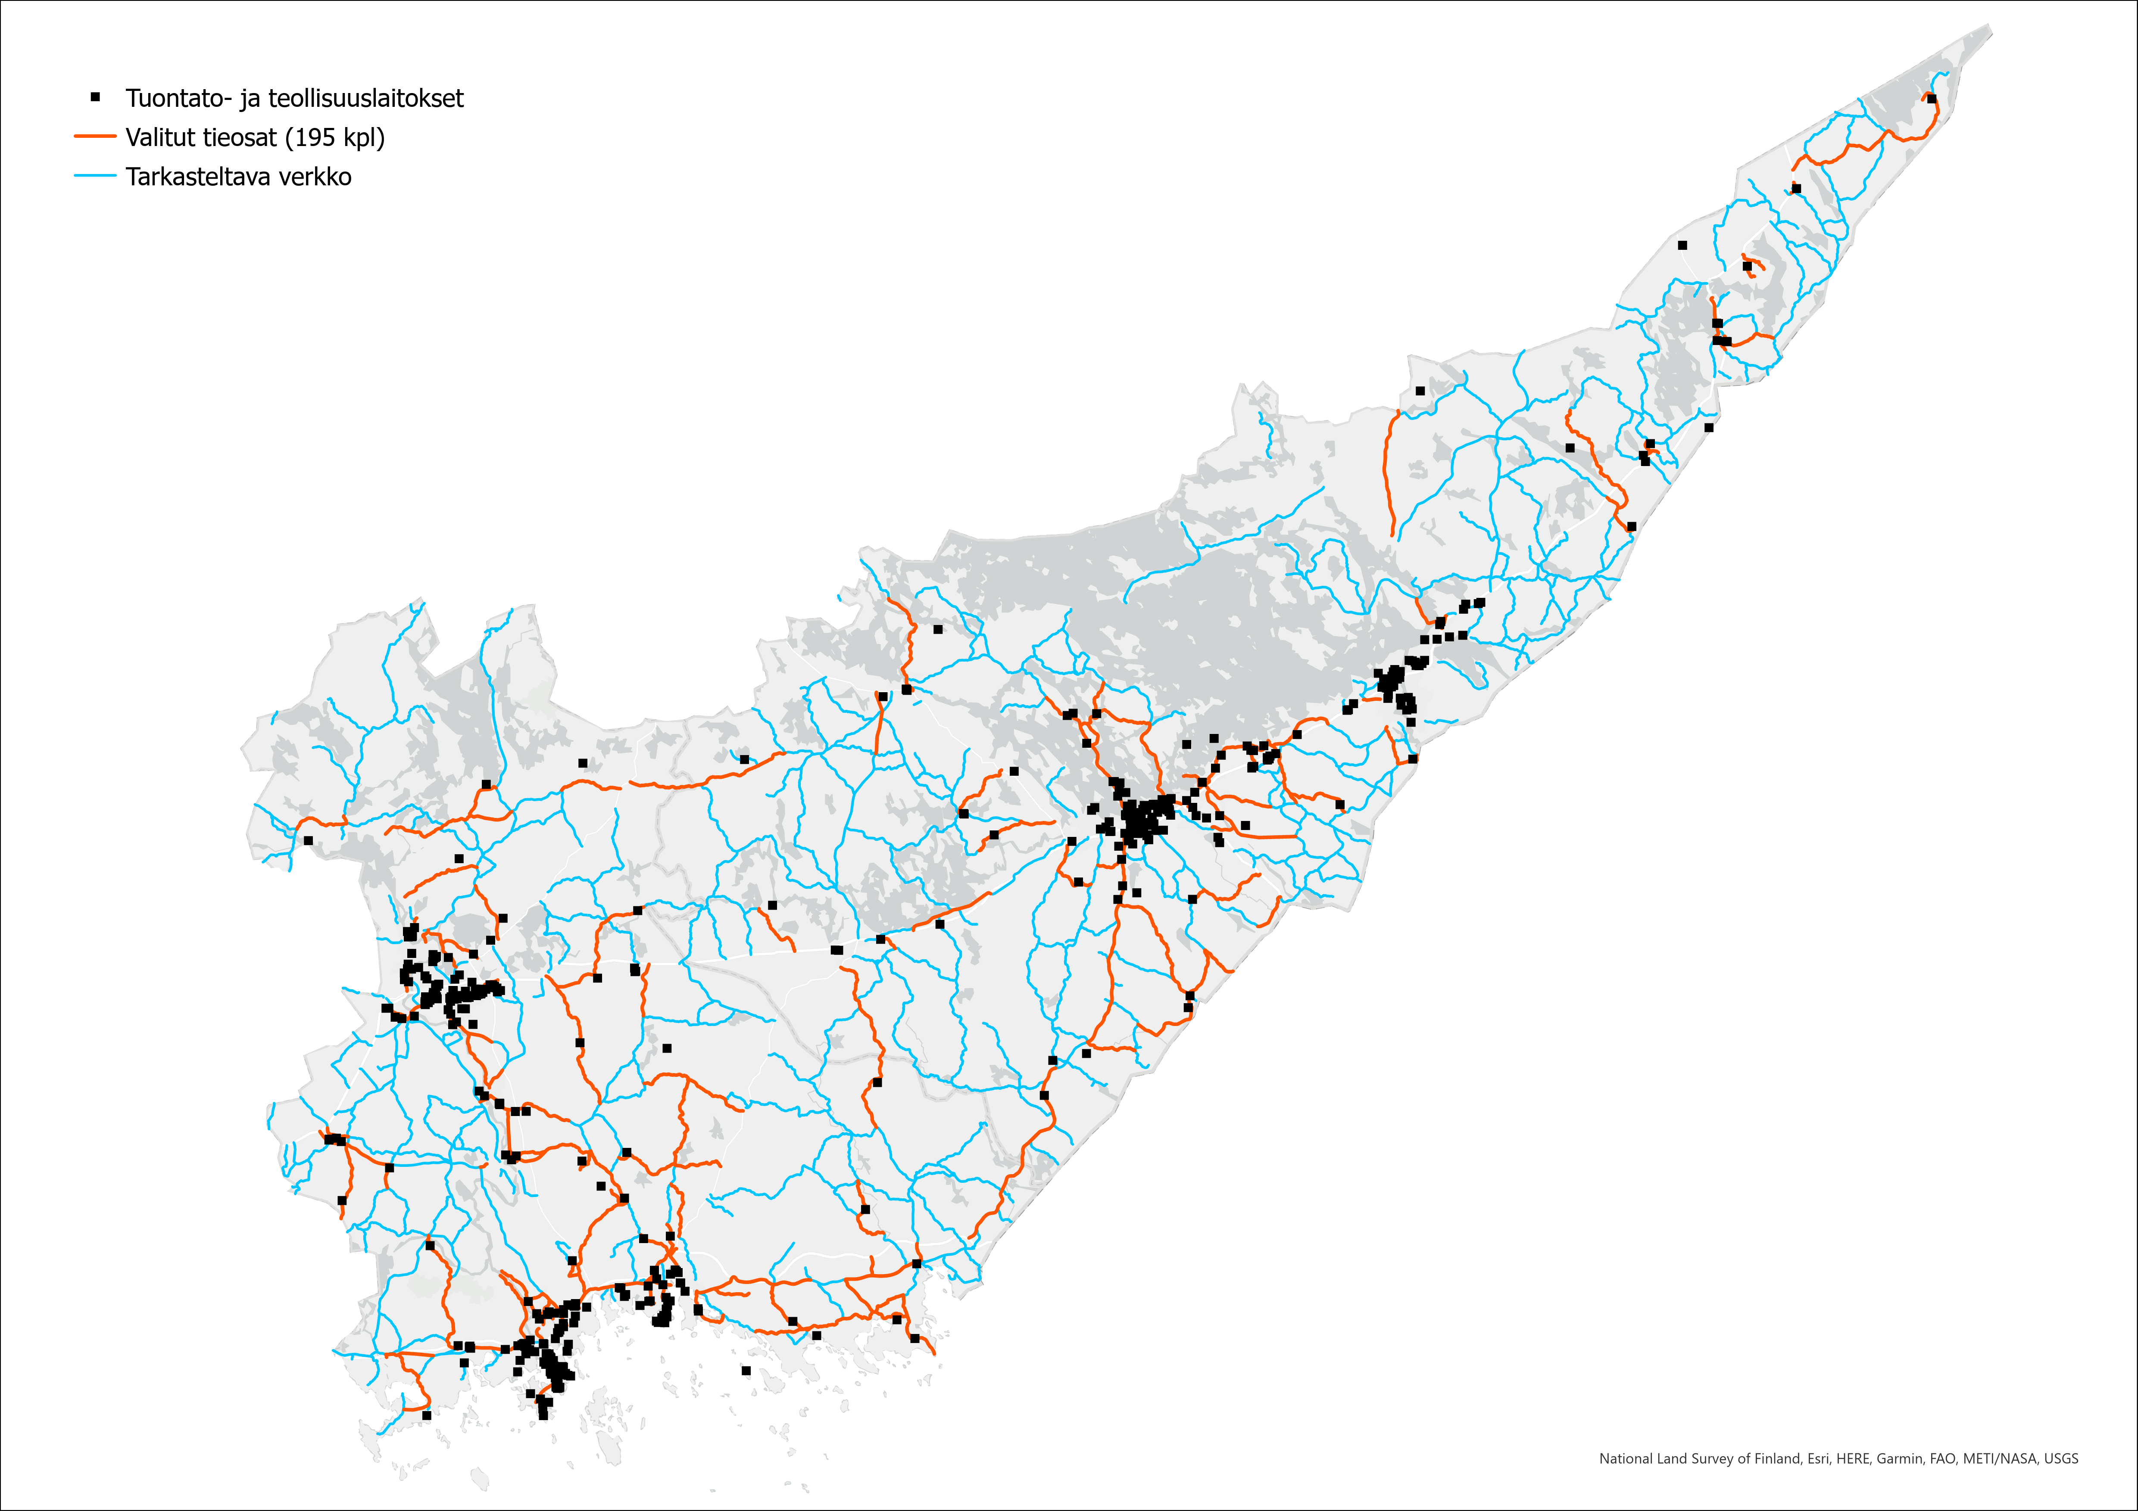
Erilliset karttaliitteet Säännöllinen tavaraliikenne -tekijöiden tarkastelut ja valitut tieosat
Parikkala
Ruokolahti
Rautjärvi
Savitaipale
Taipalsaari
Imatra
Lemi
Lappeenranta
Luumäki
Kouvola
Miehikkälä
Virolahti
Pyhtää
Kotka
Hamina

Slide 39

Erilliset karttaliitteet Säännöllinen tavaraliikenne -tekijöiden tarkastelut ja valitut tieosat
Parikkala
Ruokolahti
Rautjärvi
Savitaipale
Taipalsaari
Imatra
Lemi
Lappeenranta
Luumäki
Kouvola
Miehikkälä
Virolahti
Pyhtää
Kotka
Hamina

